Slide 1



三剑客
启秘数字人
Qimi Digital Human System Platform
启秘数字人 启秘Studio 启秘Live
数字分身 短视频创作 数字人直播
幻宇数字

Slide 2

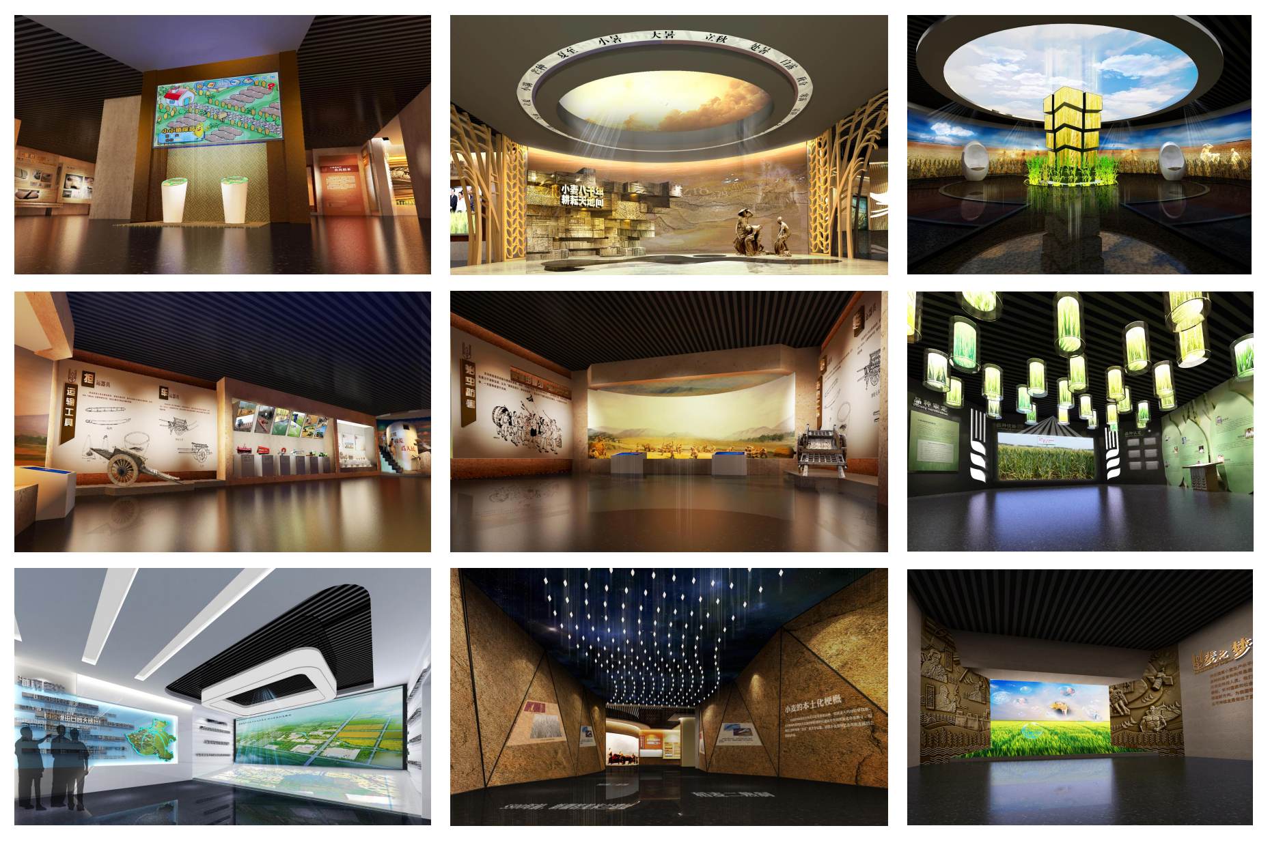
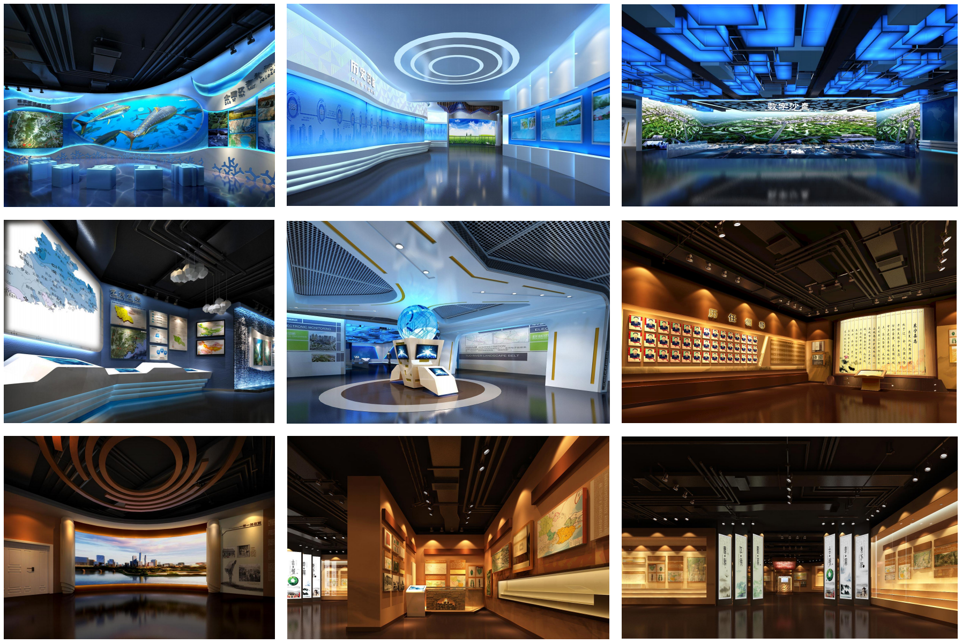
01
河南幻宇数字图像有限公司
河南幻宇数字图形技术有限公司，是一家专注于视觉创意领域、集软硬件研发于一体的Ai科技创新型技术企业。 拥有多项自主知识产权专利，也已成为多媒体行业的佼佼者。
率先开创3D虚拟人AIGC全栈技术与产品化应用新纪元。
「创新性自研3D虚拟人全栈AIGC技术」
打造端对端的智能Ai数字人，并搭建“启秘”3D虚拟人AIGC开放平台。
实现从高质量3D虚拟人打造到内容制作的产品化规模化发展。
「率先推出三款3D虚拟人AIGC消费级产品」
包括一站式3D视频创作平台、3D虚拟人直播平台以及3D虚拟人服务平台。 以高质量、高效率、低门槛、规模化的内容生产变革赋能千行百业。
「以构建元宇宙及3D基础设施为宏伟愿景」
致力通过AI技术创新推动行业发展。公司将向开发者及合作伙伴开放3D虚拟人AIGC全栈技术能力， 共同打造更为繁荣的三维内容生态。

Slide 3
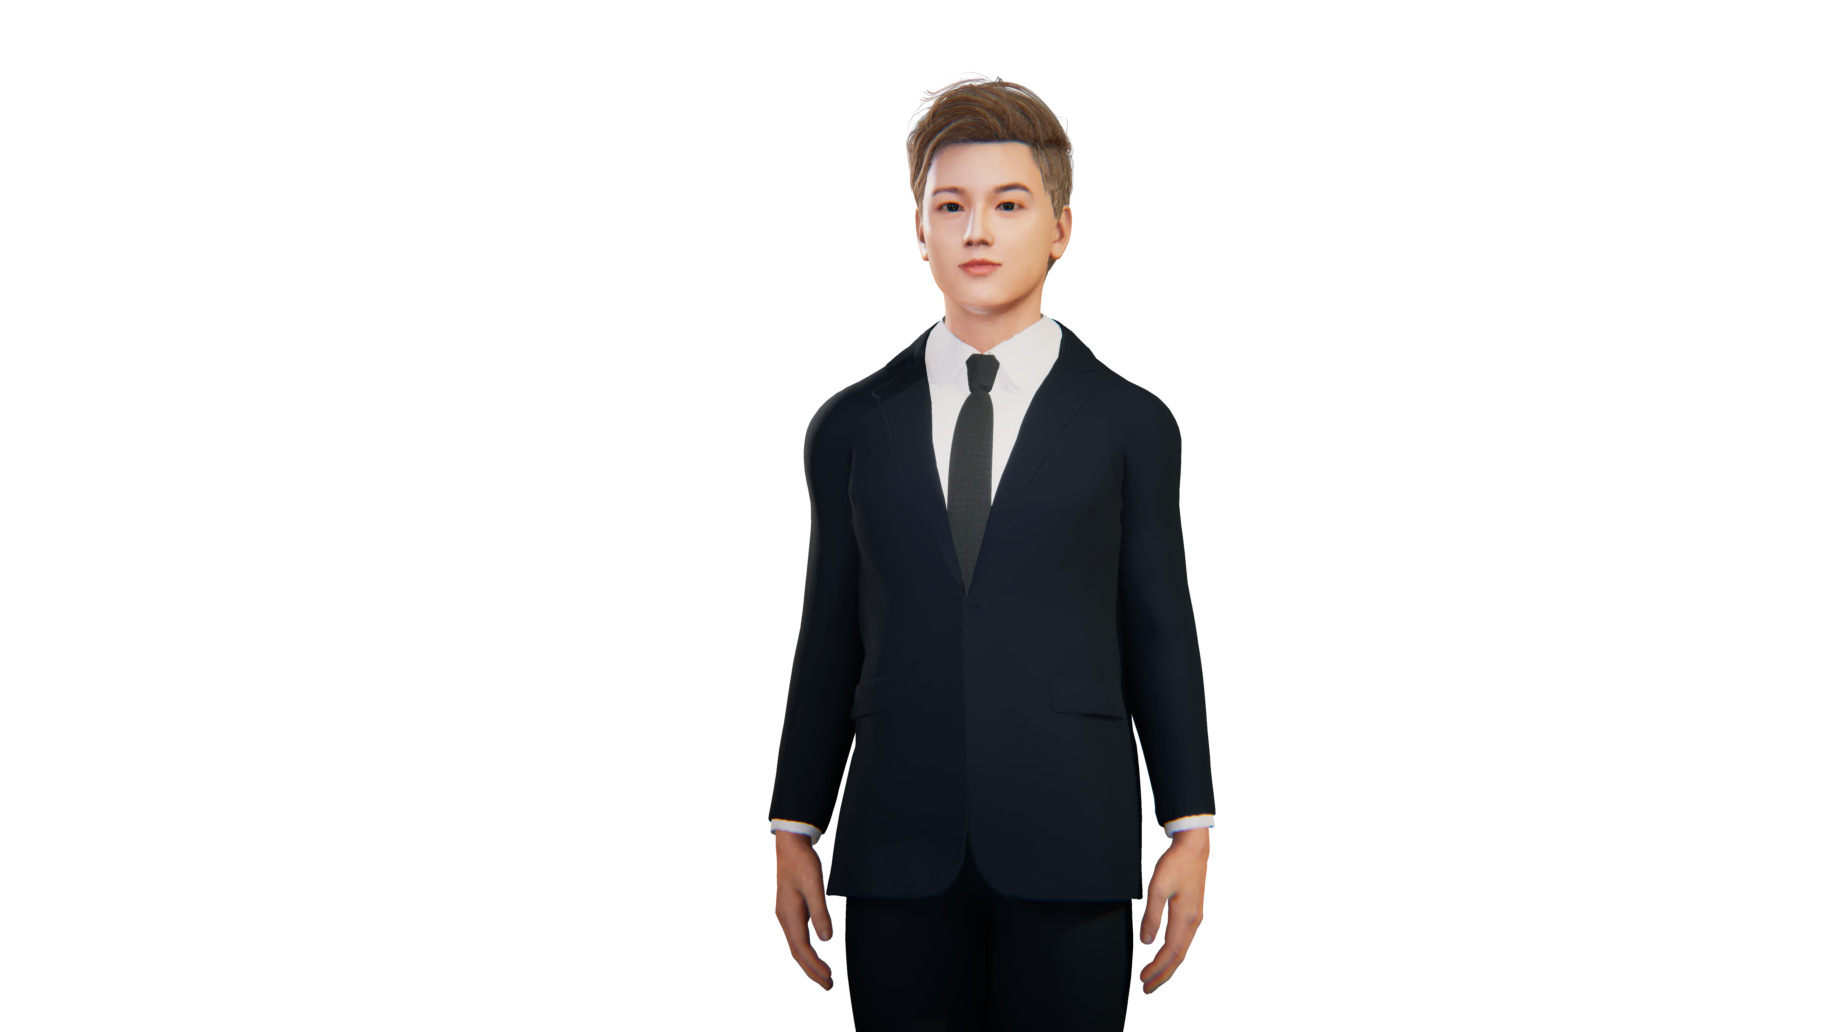
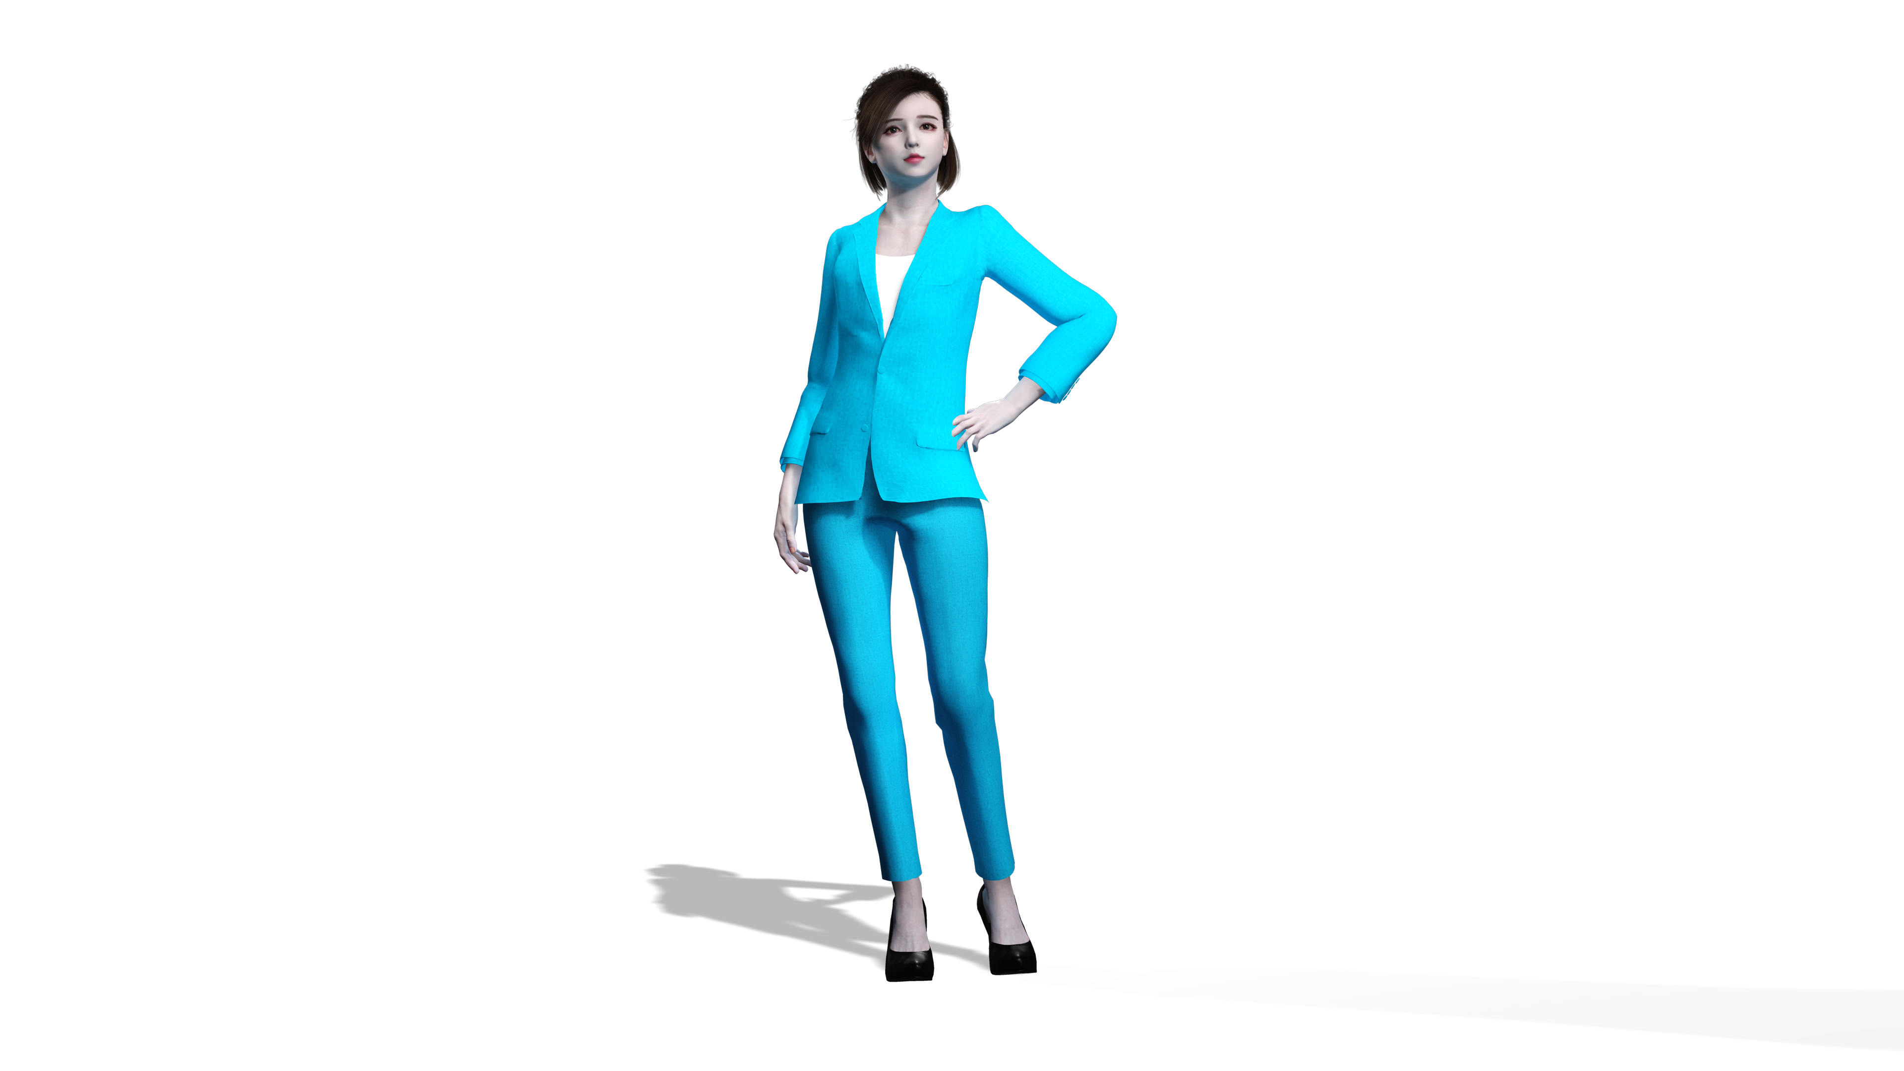
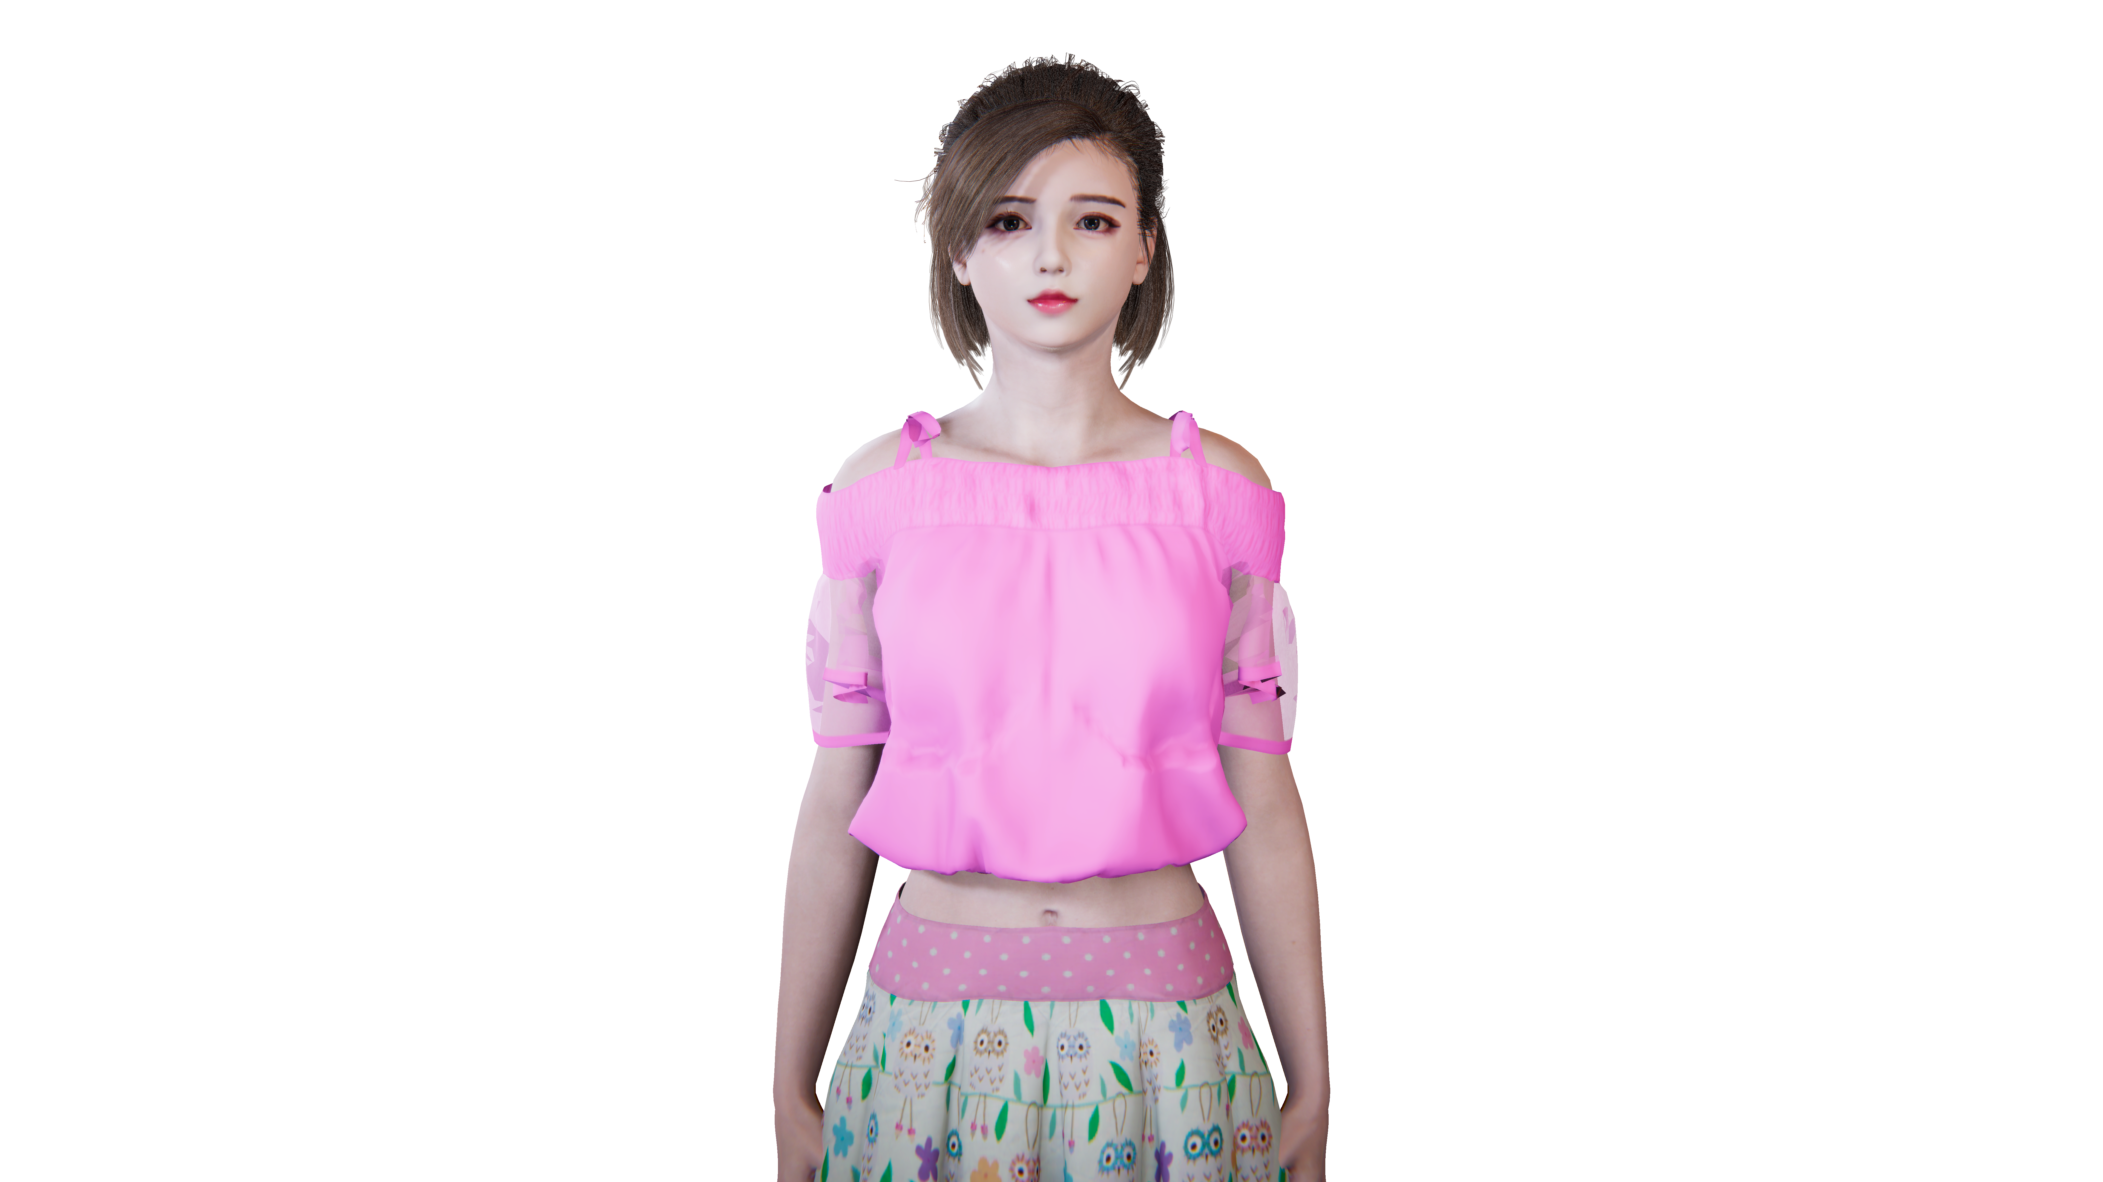
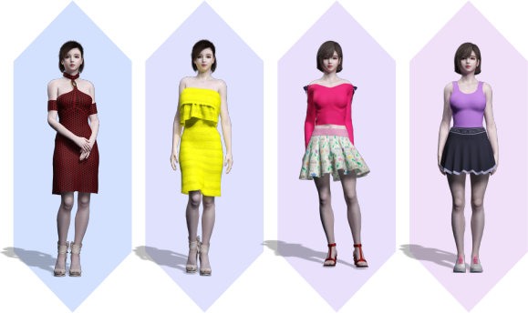
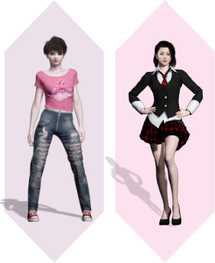


02
开创3D虚拟人AIGC全栈技术
与产品化应用新纪元
AIGC
A I 视频生成
开 放 平 台
3 D 虚 拟 人 A I 直 播
A I 虚拟人
幻宇数字倾力18个月，集结业界顶尖的技术人才，「创新性自研3D虚拟人全栈AIGC技术」启秘数字人平台—数字人互动系统、数字人短视频创作系统、数字人直播系统。实现从高质量3D虚拟人打造到内容制作的产品化规模化发展。它们正以颠覆性的姿态，重新定义人类与数字世界的连接方式。以构建元宇宙及3D基础设施为宏伟愿景，面向政企、文旅、金融、展会展厅、电销、企业在线营销等场景，打造数字接待、数字客服、数字销售等交互型数字人，为客户提供AIGC全栈交互数字人解决方案。

Slide 4
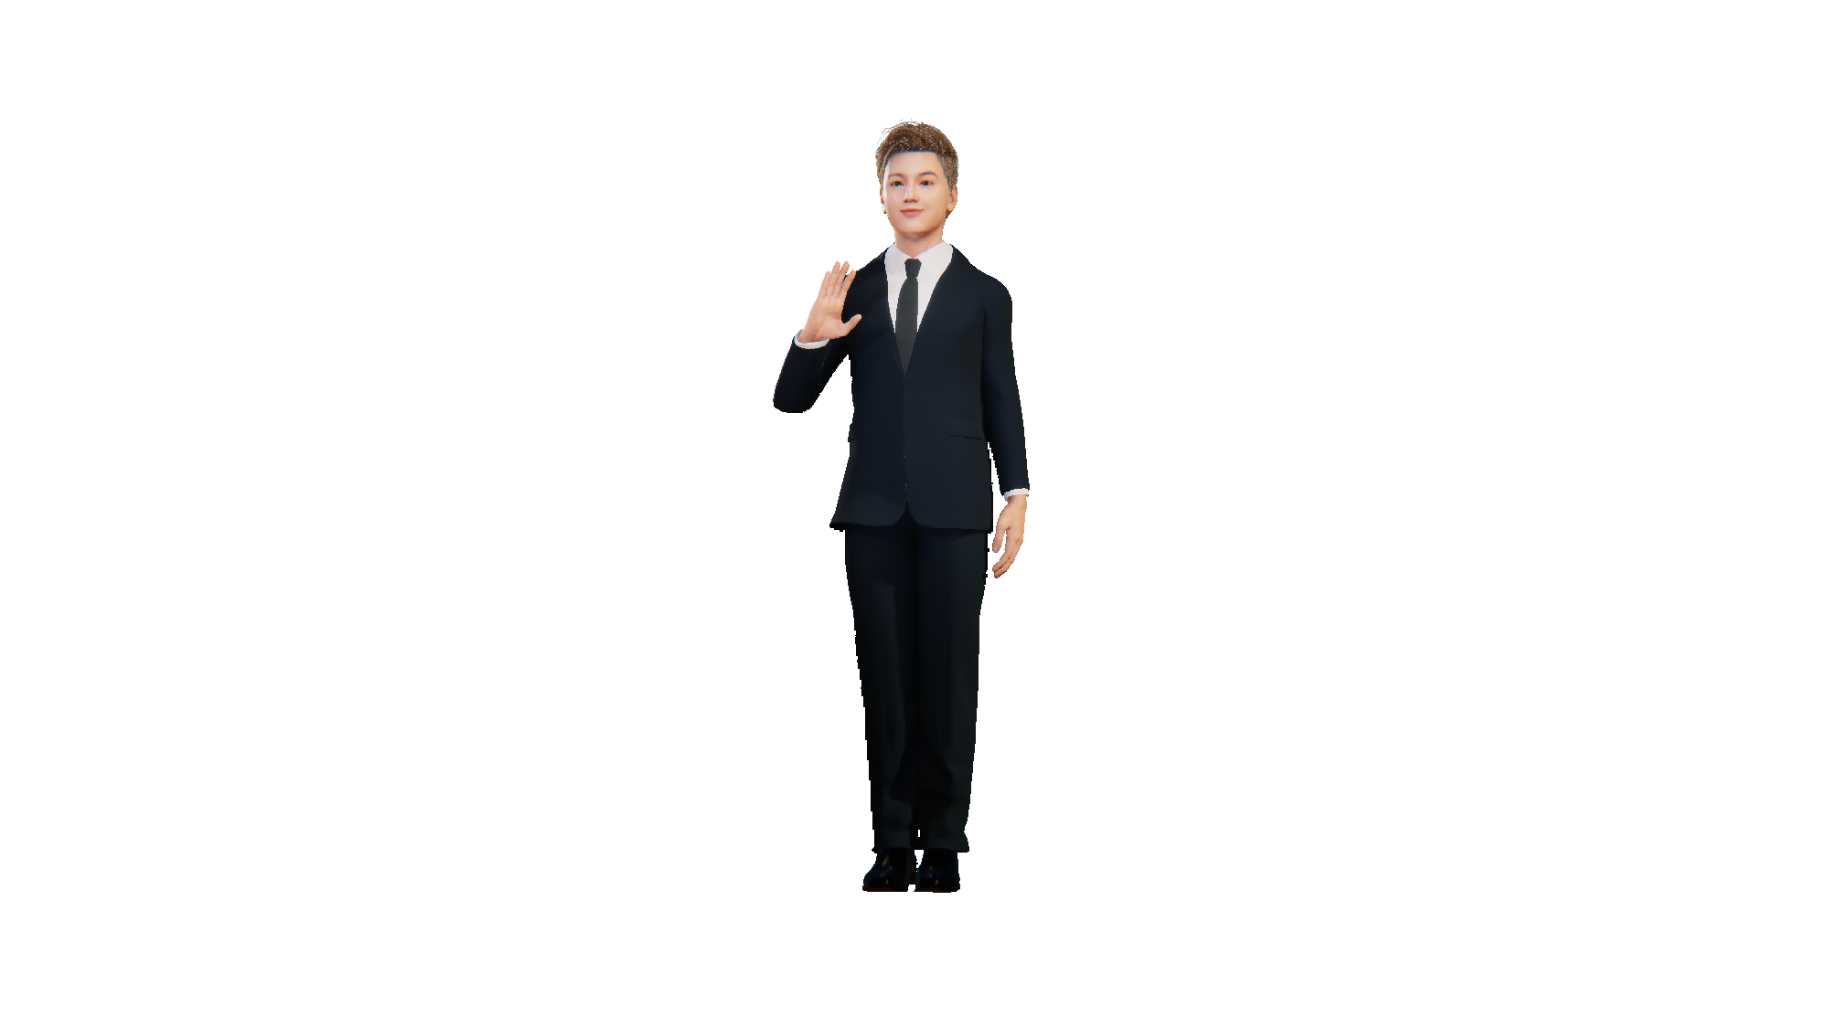
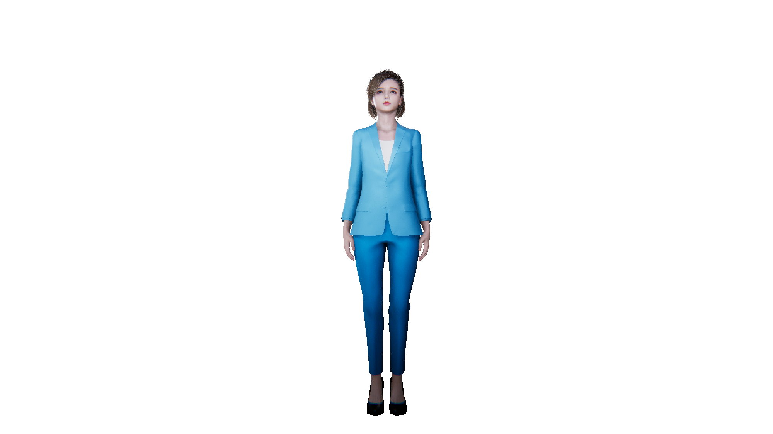
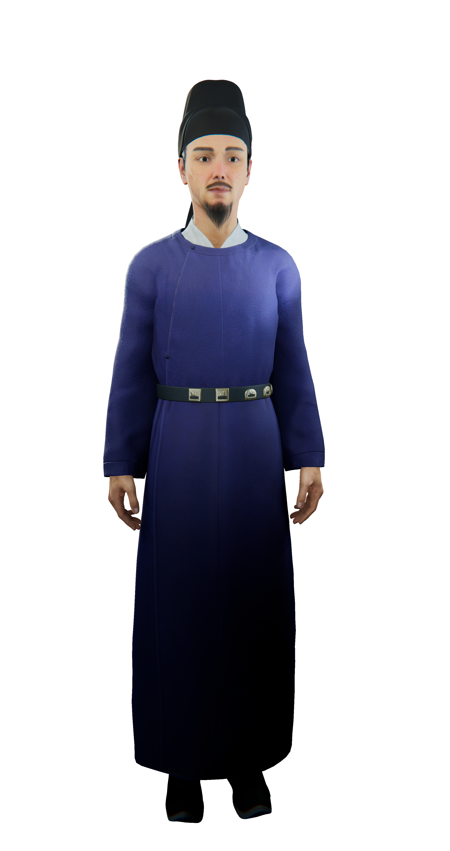
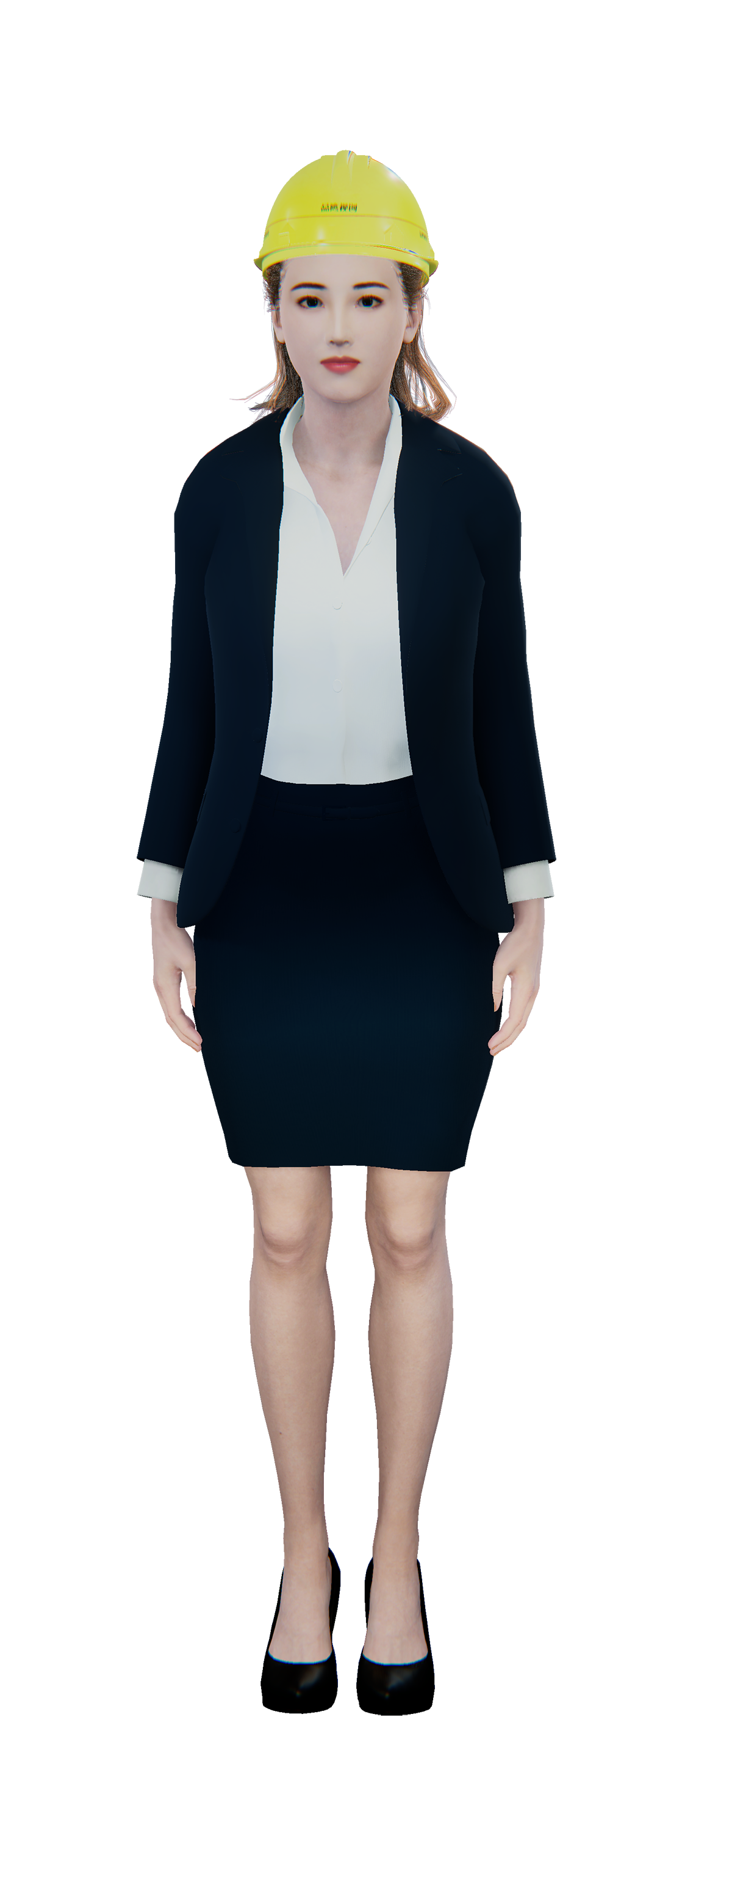
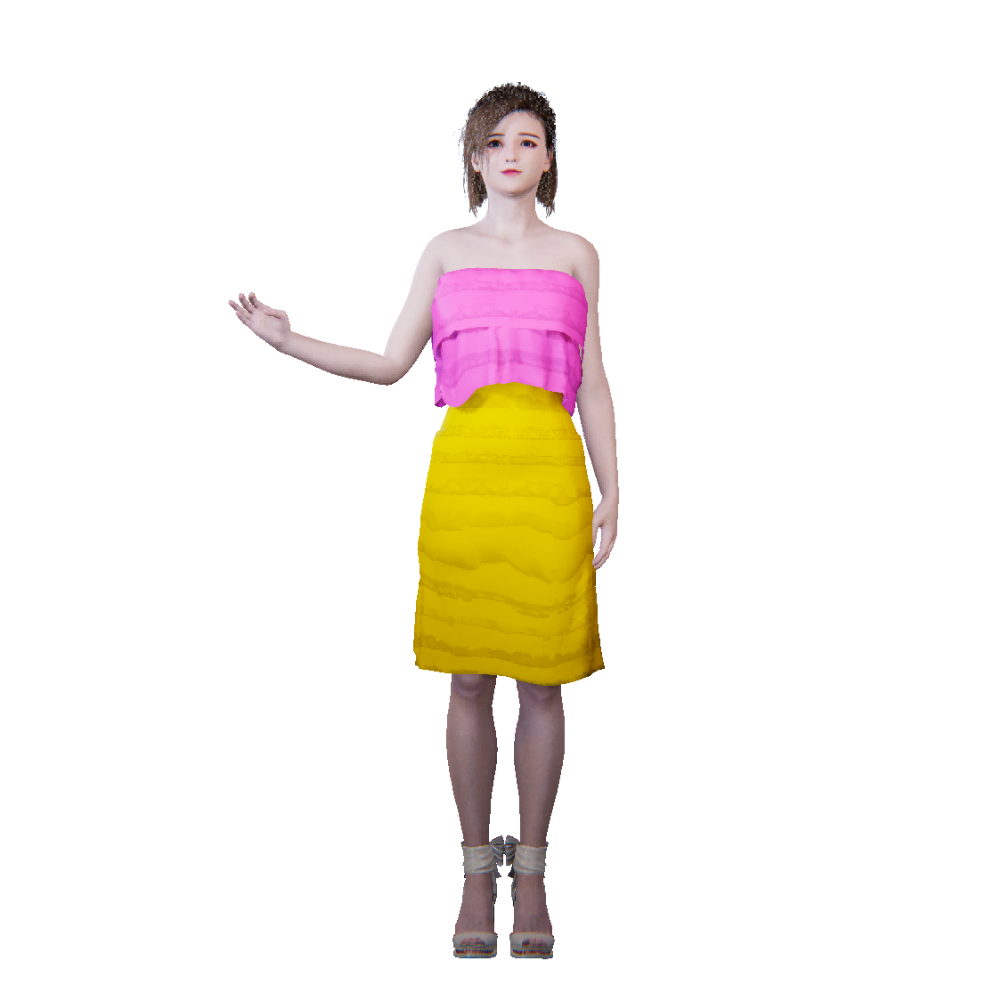
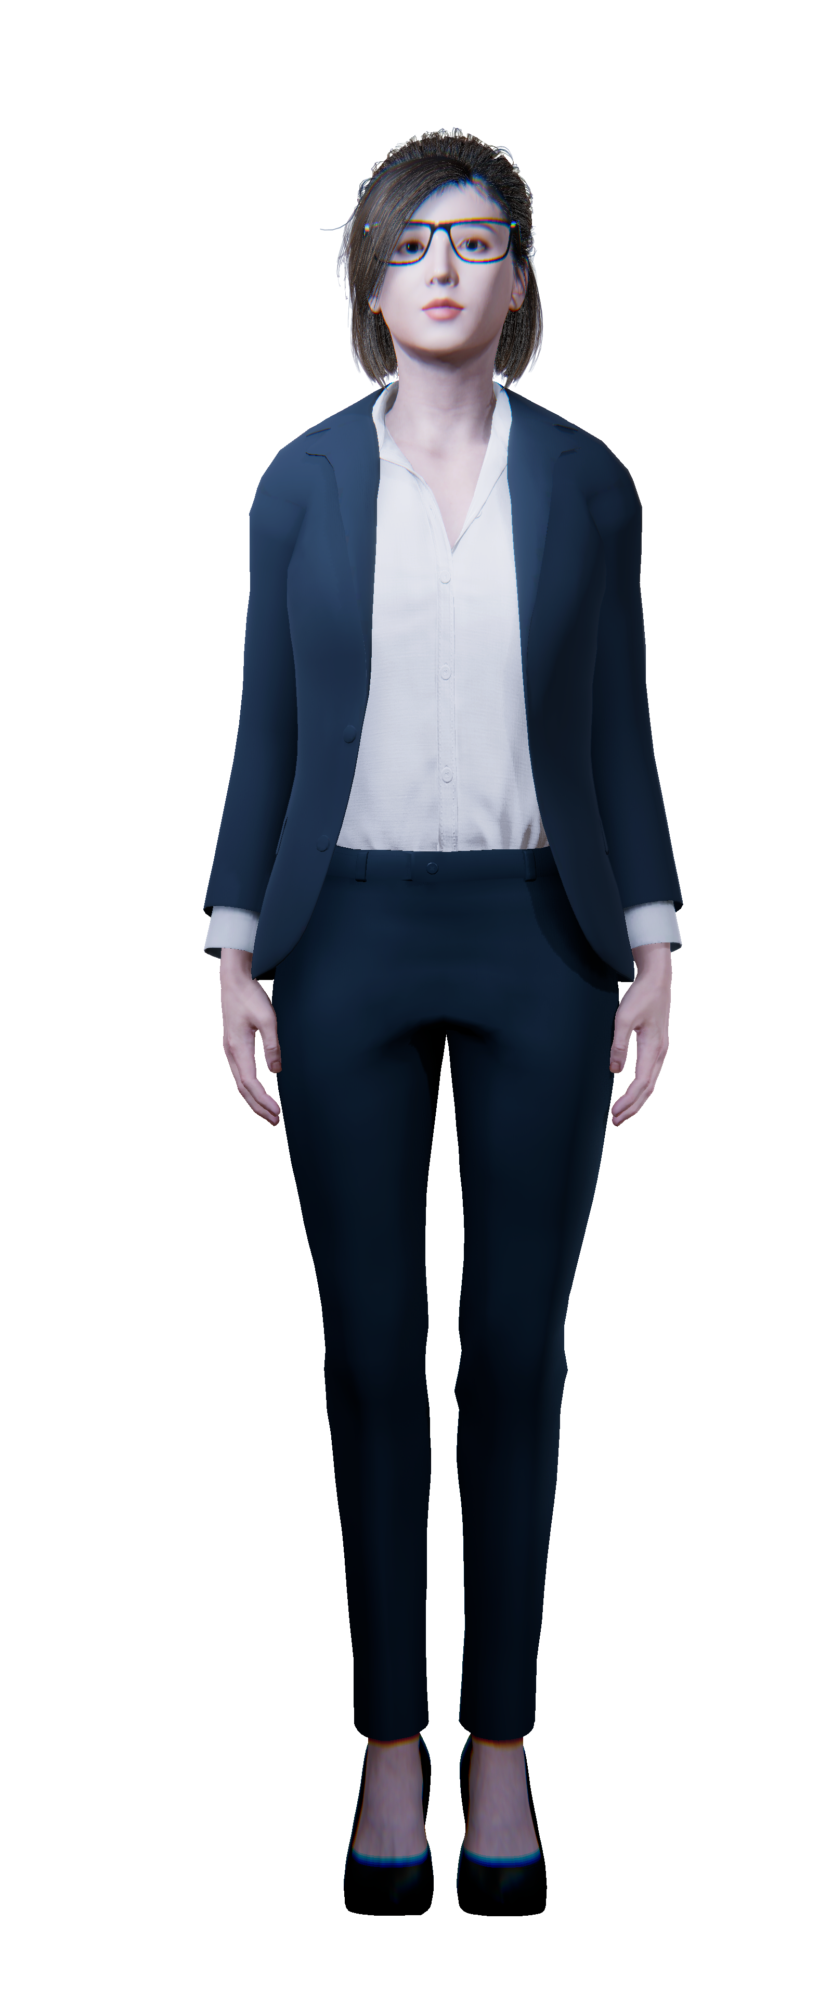
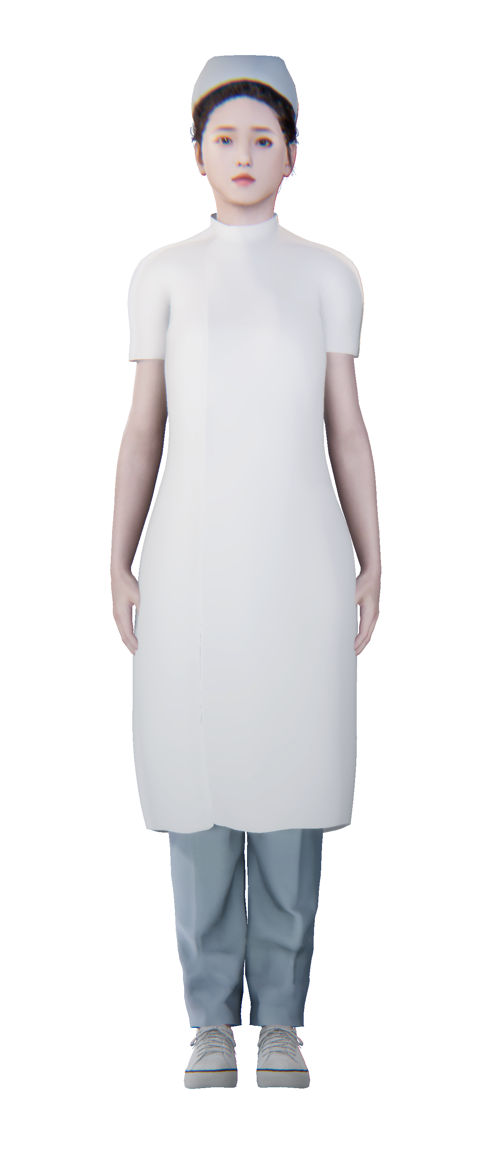
数字画像
03
超写实数字人
个性化定制 打造企业数字画像代言
高精度塑造人物形态，细致雕琢人物细微表情，超写实风格亲合力强。为企业短视频赋能。虚拟数字人不仅可更换服装、 发型和妆容； 更有其他丰富的配饰和道具可选。 让虚拟数字人真正做到风格万千、 造型百变。
超写实超逼真

Slide 5
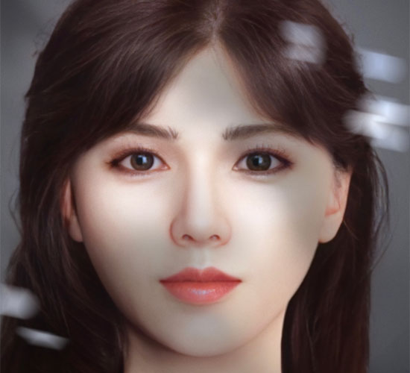
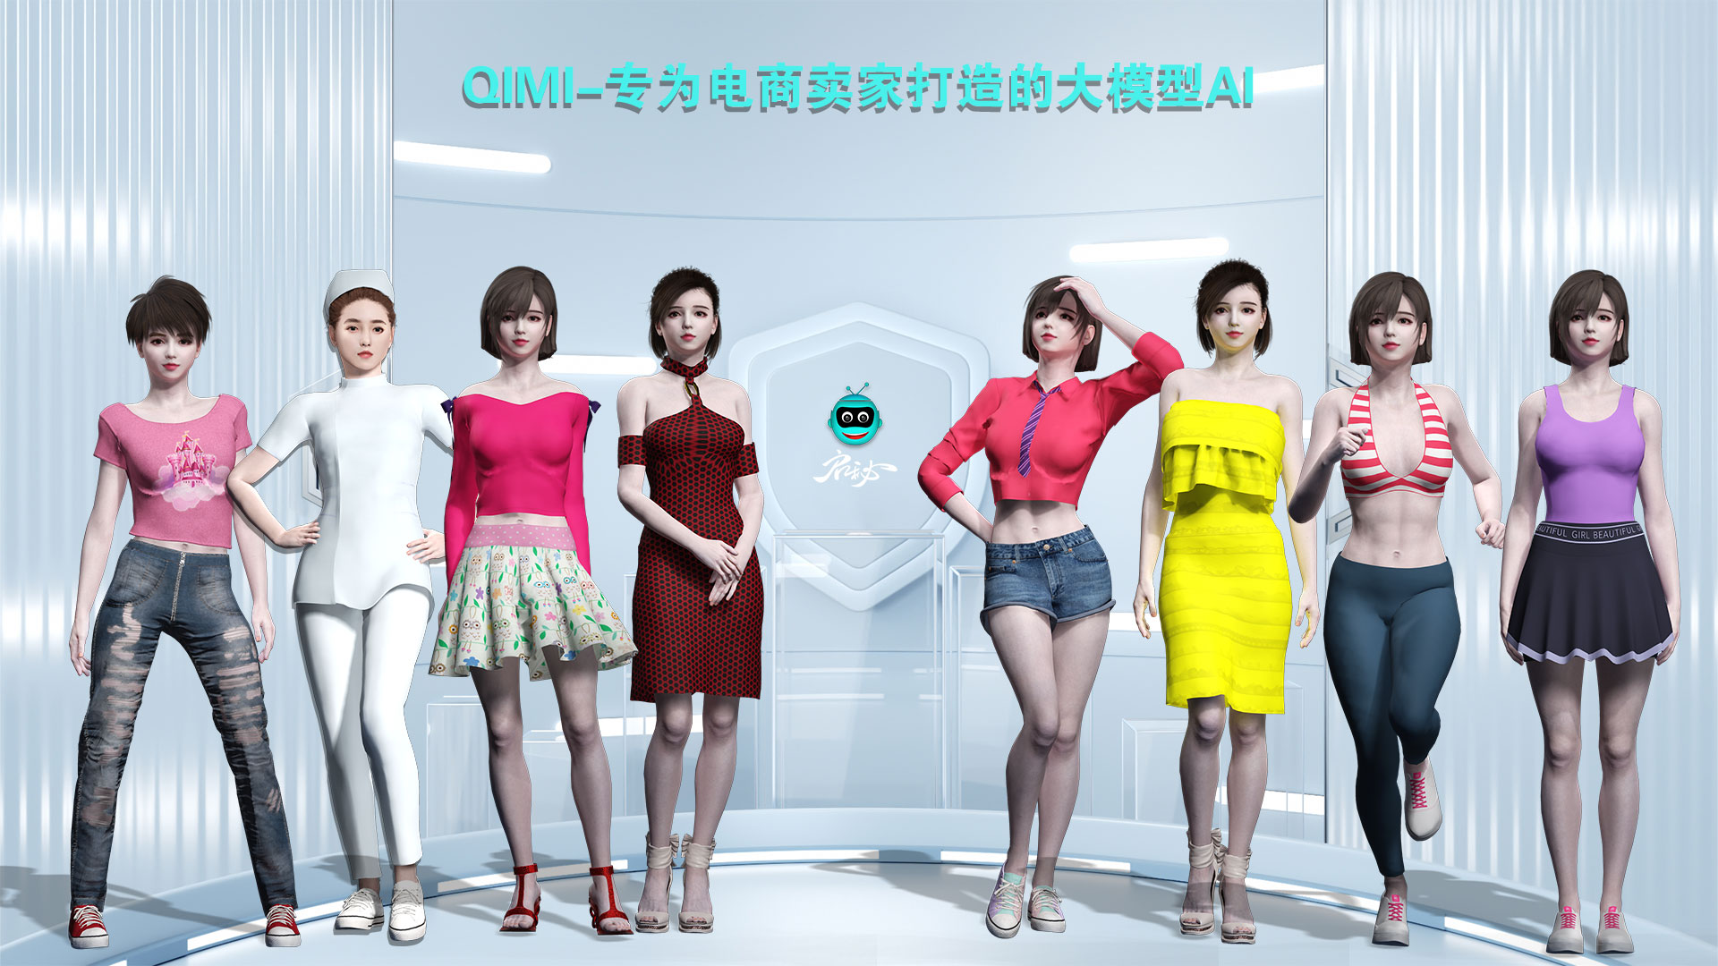
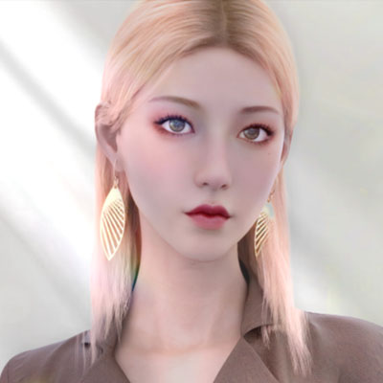
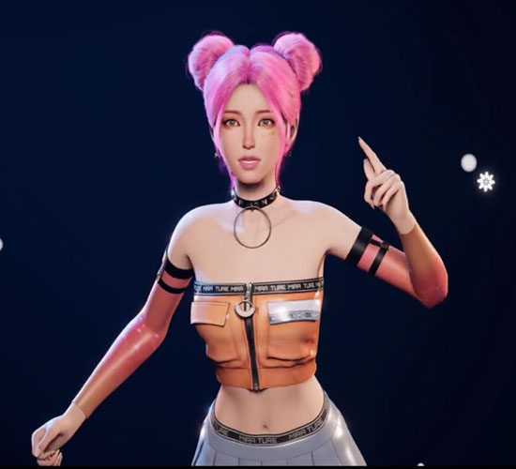
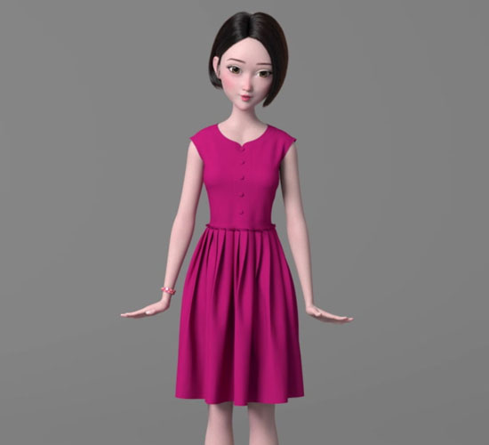
多元化设计
04
多元化风格数字人
打造多元化风格数字人形象
真人数字人
1
采用真人4K高清绿屏抠像制作的数字人。
超写实数字人
2
根据真人面貌制作的超写实虚拟人。
二次元数字人
3
二次元风格数字人。
4
Q版卡通数字人
Q版3D卡通数字人。
超写实超逼真

Slide 6
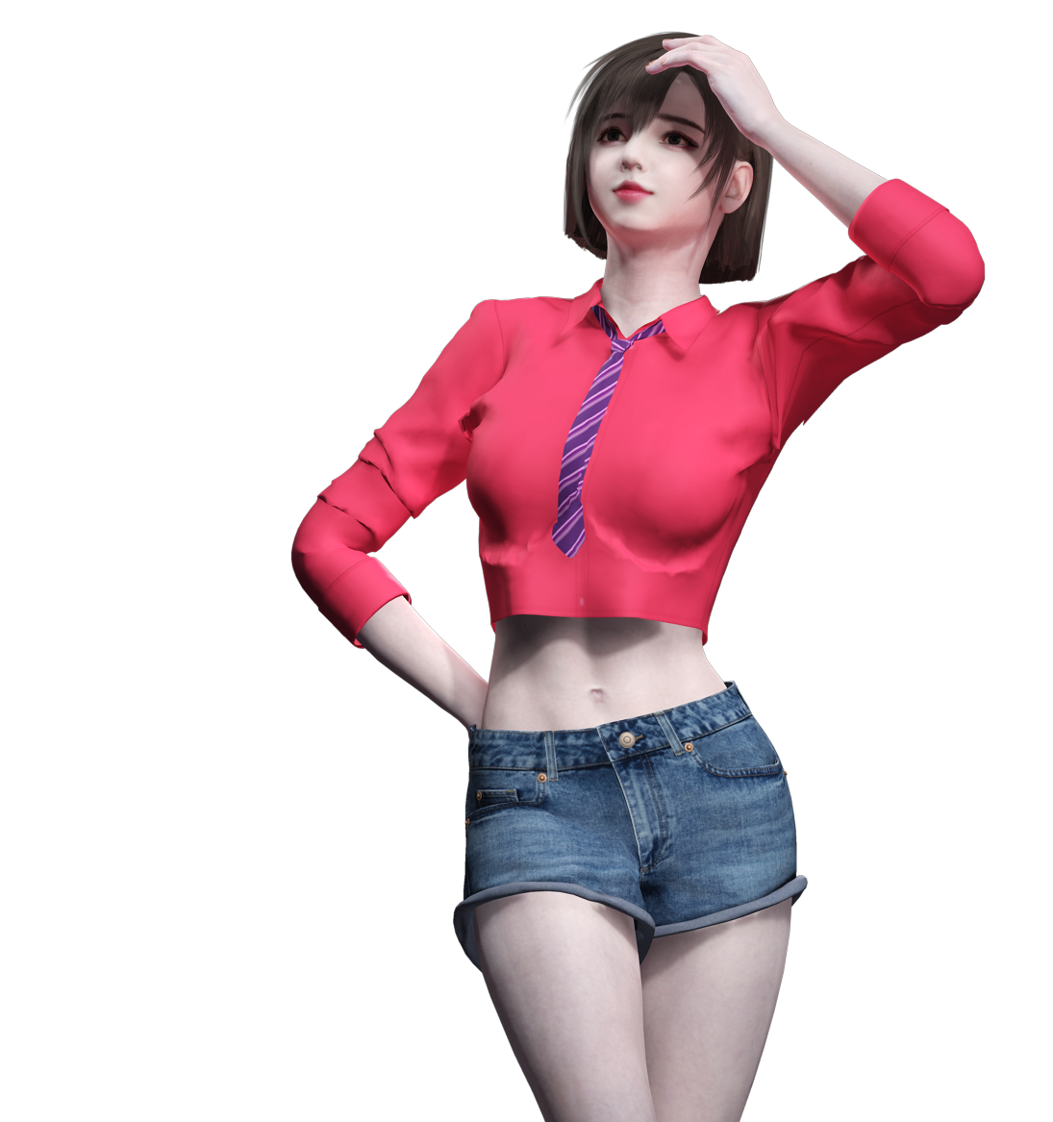
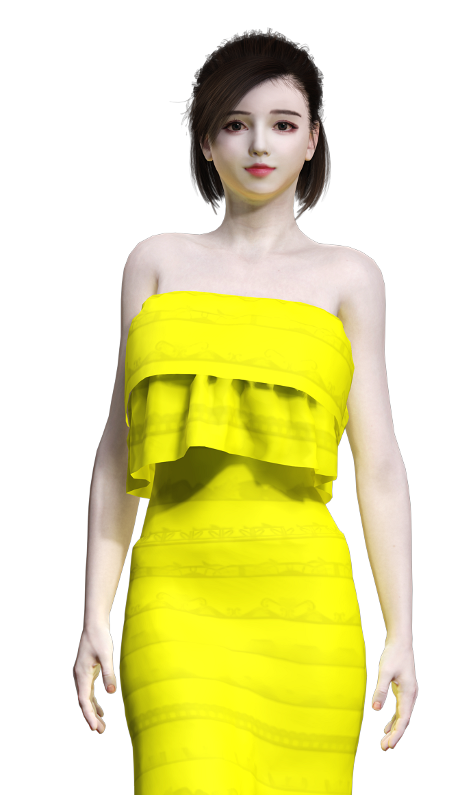
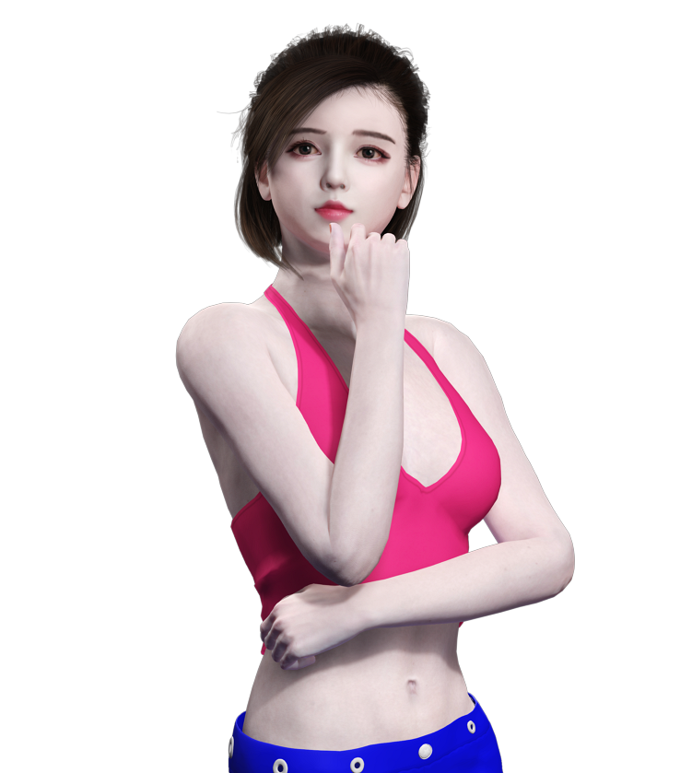
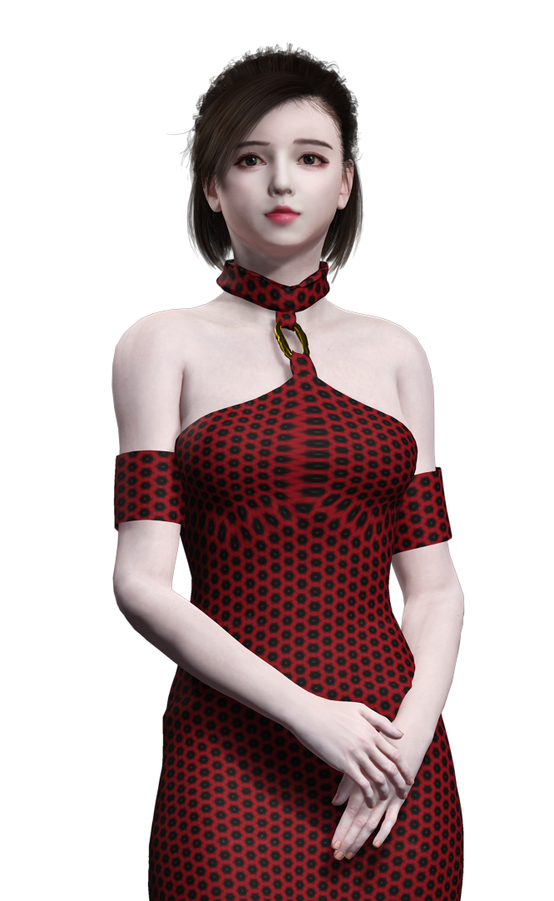
技术优势
05
Ai数字人人工智能
个性化定制 打造企业数字代言
电影级精度 超级写实
TTS多语音主播
我们通过全栈自研3DQIMI-AI技术， 可生成超高精度影视级的3D虚拟数字人，栩栩如生。
添加标题
采用先进的TTS文字转语音技术，提供丰富的语音q主播选择，并拥有Ai情感语音分析模块。
实时口唇驱动
运动捕捉、人体姿态库
先进的语音驱动引擎，根据内容实时生成口唇效果，实现语音驱动口唇同步一致。
系统不仅拥有丰富的姿态库，而且提供专业的光学捕捉，可穿戴设备等多种方案供您选择。
高精度语音识别
Ai融媒体大数据
采用先进的Ai语音识别技术，快速反应和情感识别。
系统提供多媒体配置方案，启秘AI大数据模块，并提供百度温馨一言的数据大模型训练。

Slide 7

应用场景
06
快速打造情景式数字人
Ai数字人应用
企业虚拟代言人
教学培训
为企业打造品牌虚拟代言人，宣传企业文化和理念，是企业形象宣传的未来趋势。
添加标题
教学培训需要大量制作视频，教师打造自己的数字人进行教学，高效便捷。
产品数字经理
文旅宣传
为企业打造产品数字经理，产品导览，产品讲解，是企业产品推广的最佳利器。
景点使用特属文化的AI数字人宣传，形式新鲜，讲解精准，能够更好地吸引关注。
专业导师
24小时Ai直播
为企业制作专业导师数字人，专家数字人，陪护数字人，服务于专业领域。
带货种草是趋势，数字人表达清晰准确，适应多种带货场景。

Slide 8
解决方案
07
为企业提供专业数字化工具
数字直播 线上引流
AI数字人进行线上直播，采用数据大模型和富媒体技术，产品讲解，产品导购，互动会话，从而增加用户的购买欲望。线上线下品牌营销，24小时值守确保用户体验。
企业画像 数字导购
为企业雕刻超写实数字人，不仅打造企业数字画像，而且进行数字导购、数字经理，数字专家等，提升企业服务质量和效率。
教学培训
数字人短视频
采用AI数字人技术，不仅能够创造虚拟情景对话，而且利用AI技术快速创建教学资源，利用大数据提升教学质量。
为企业快速创建数字人短视频，TTS文本转语音，动态背景和绿屏抠像技术，一键创建快速高效。

Slide 9
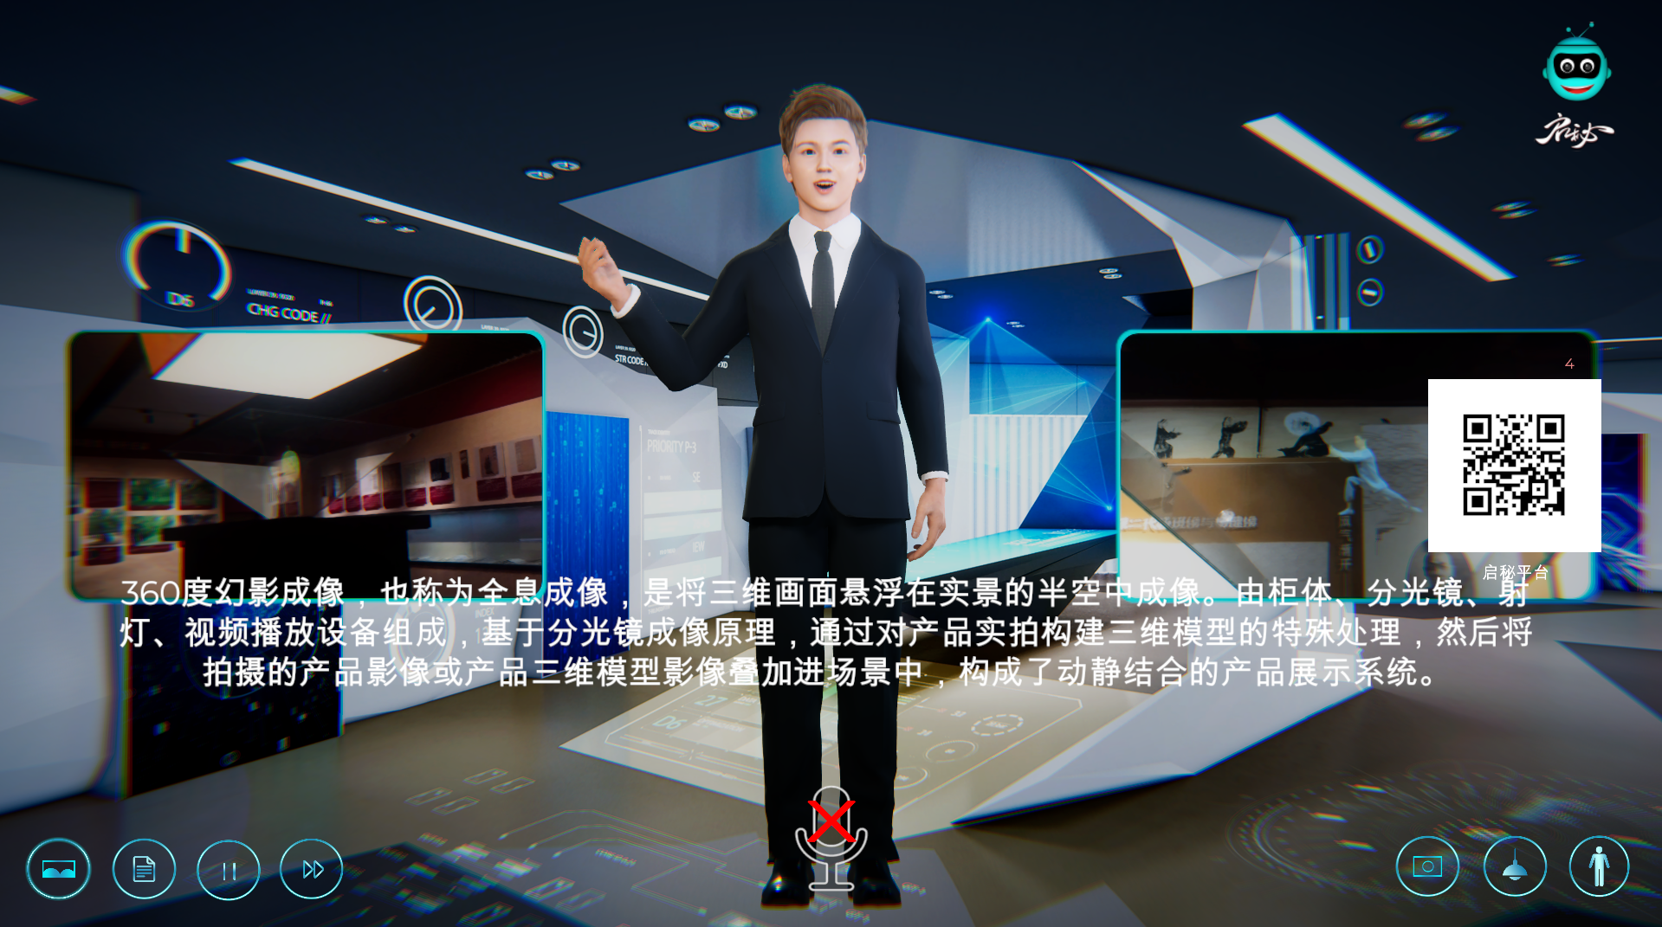
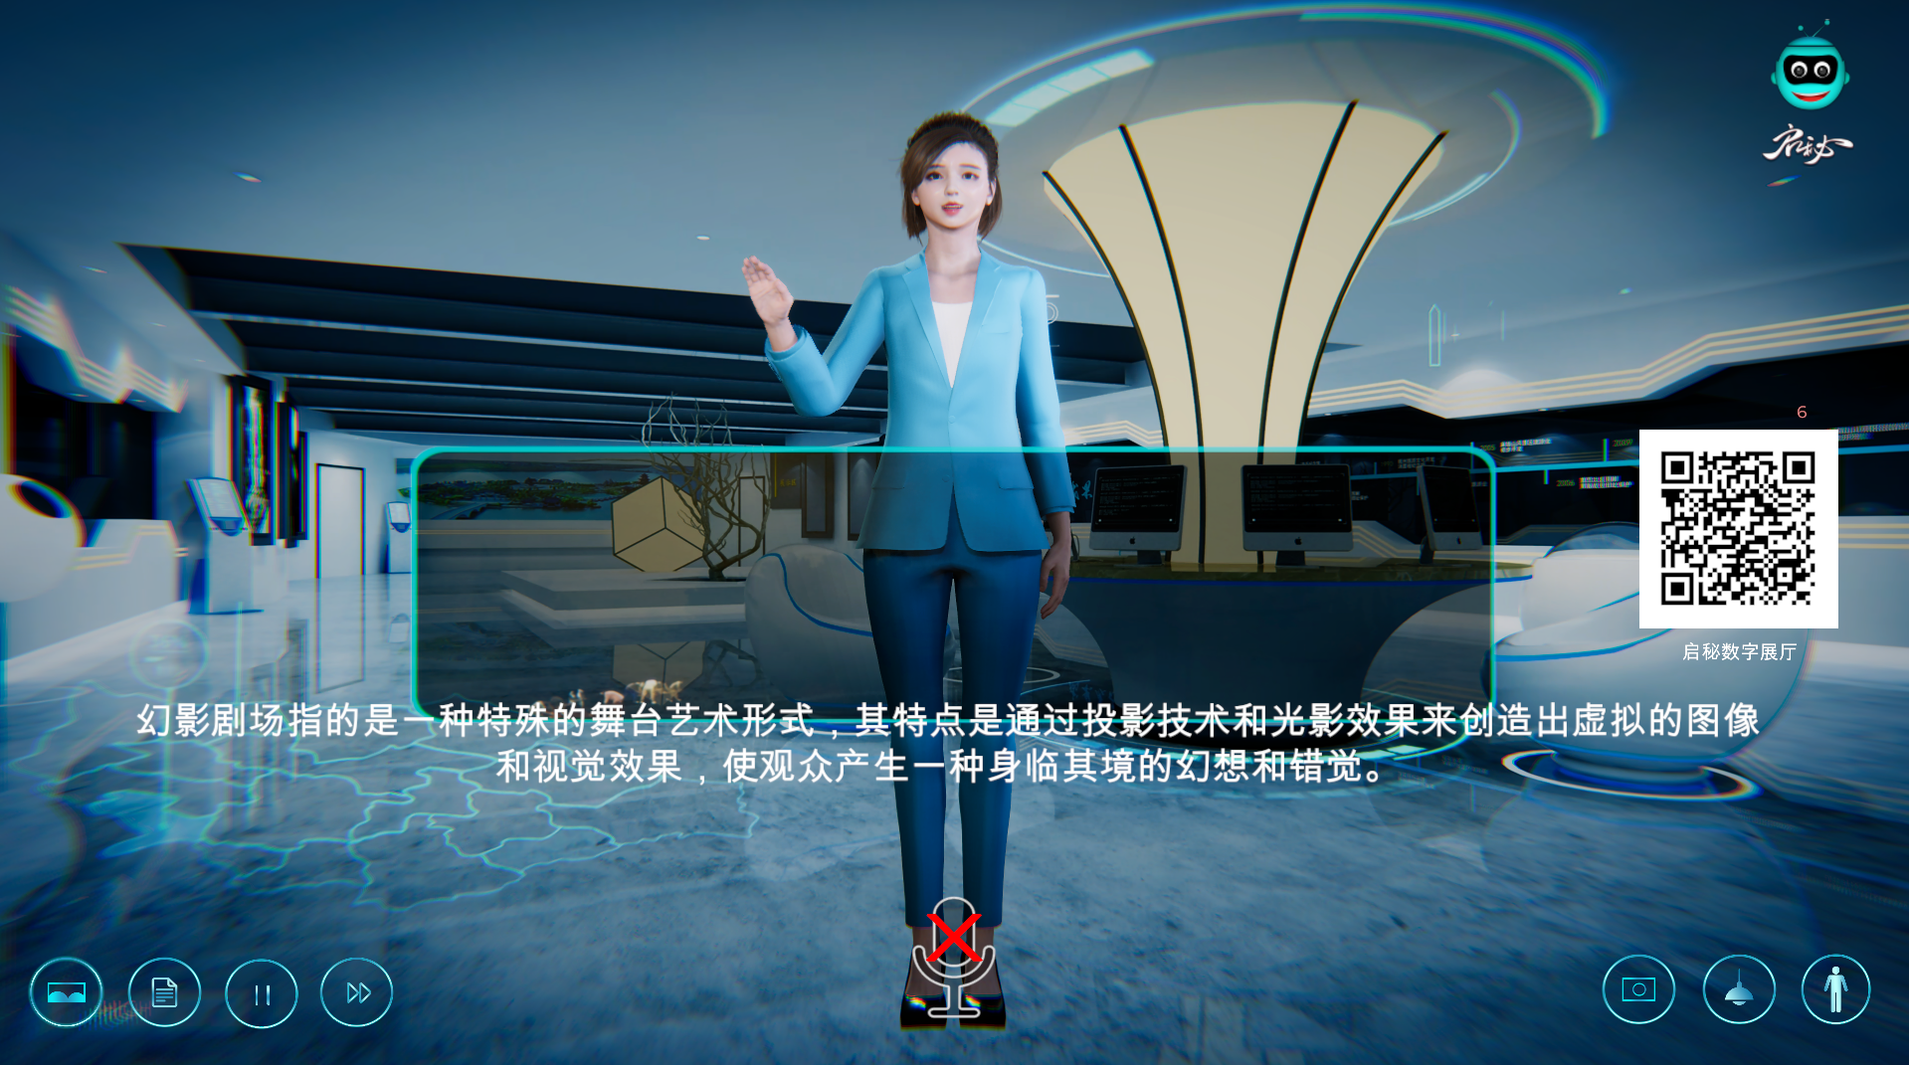
08
数字Human
启秘数字人互动系统
Ai数据大模型
为企业个性化数字人提供多类风格，同时支持个性化设计与定制，支持语音识别、微表情、运动系统的创作，同时提供数字展厅、AR、VR及XR混合现实的创作服务。
数字人全息互动系统

Slide 10
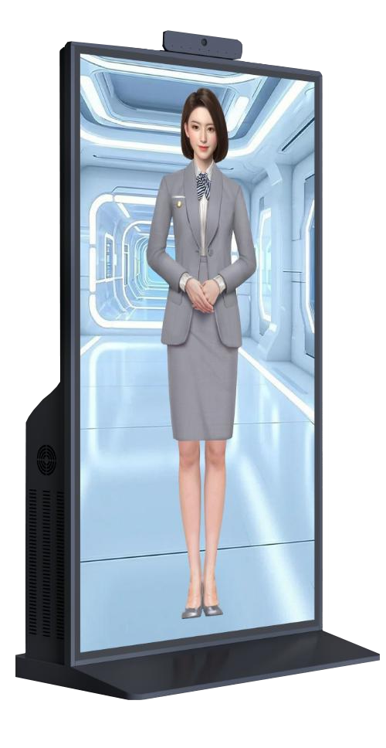
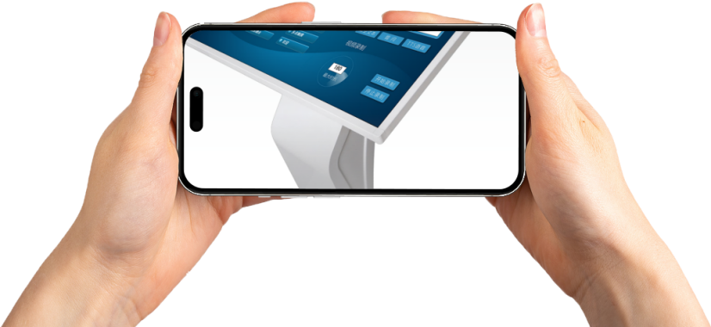
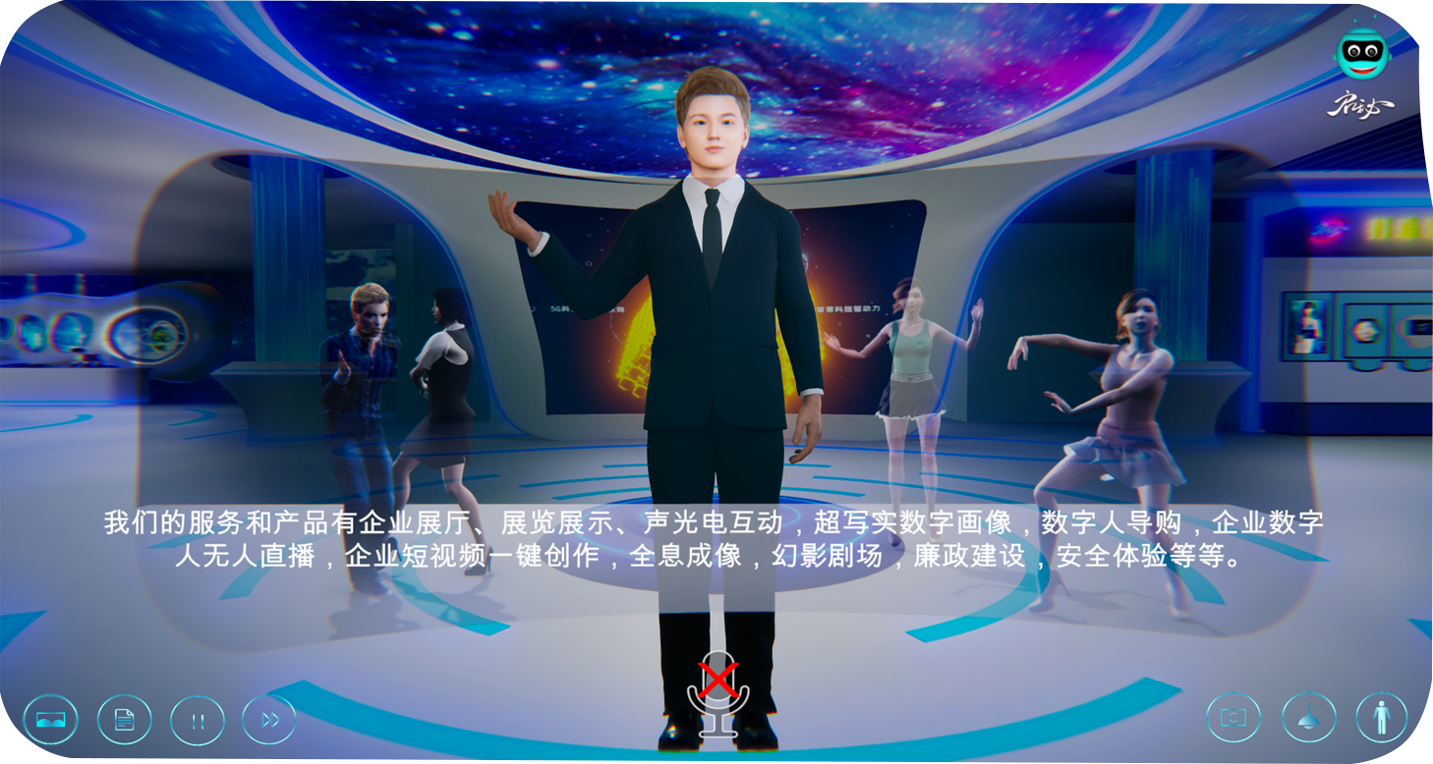
启秘数字人
09
Windows Android多平台
数字人多平台应用
个性化IP定制
以极高的拟人度播报内容并展示口型、表情及动作, 都可由用户决定。
多模态交互
基于视觉、语音、语义等多模态算法，带给用户更自然的交互体验。
深度学习算法
具备语音识别、对话、合成全链路能力，三层AI数据模型设计，基于知识库或图谱智能解决用户问题。
页面管理
远程控制
支持多页文档教学和循序播放。
提供基于触摸一体机的数字人控制，以及移动控制应用等。

Slide 11

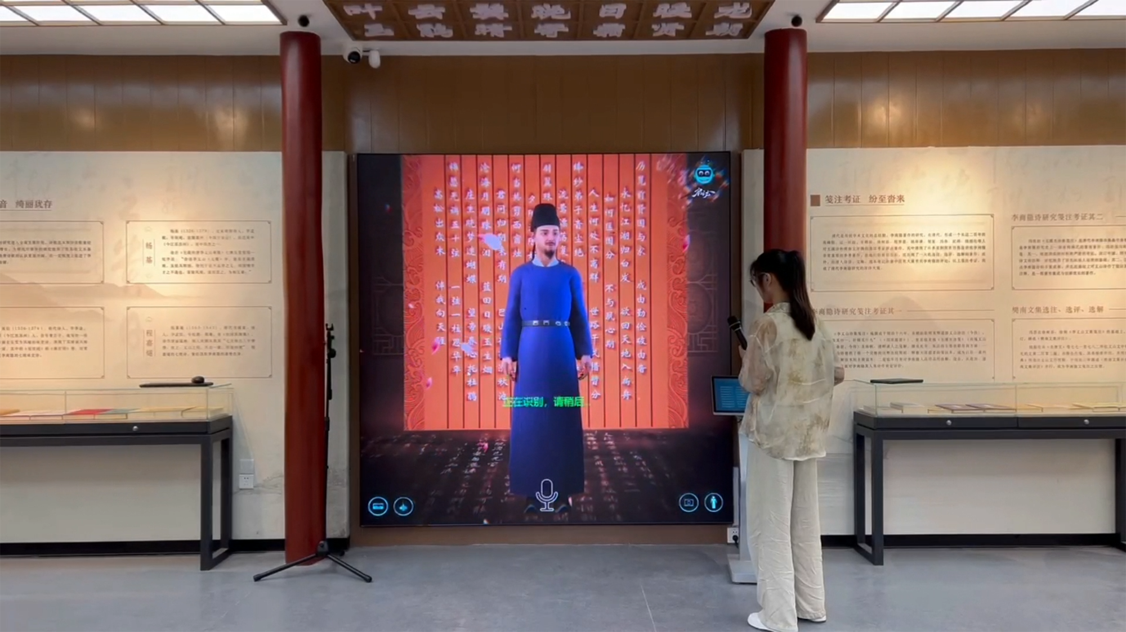
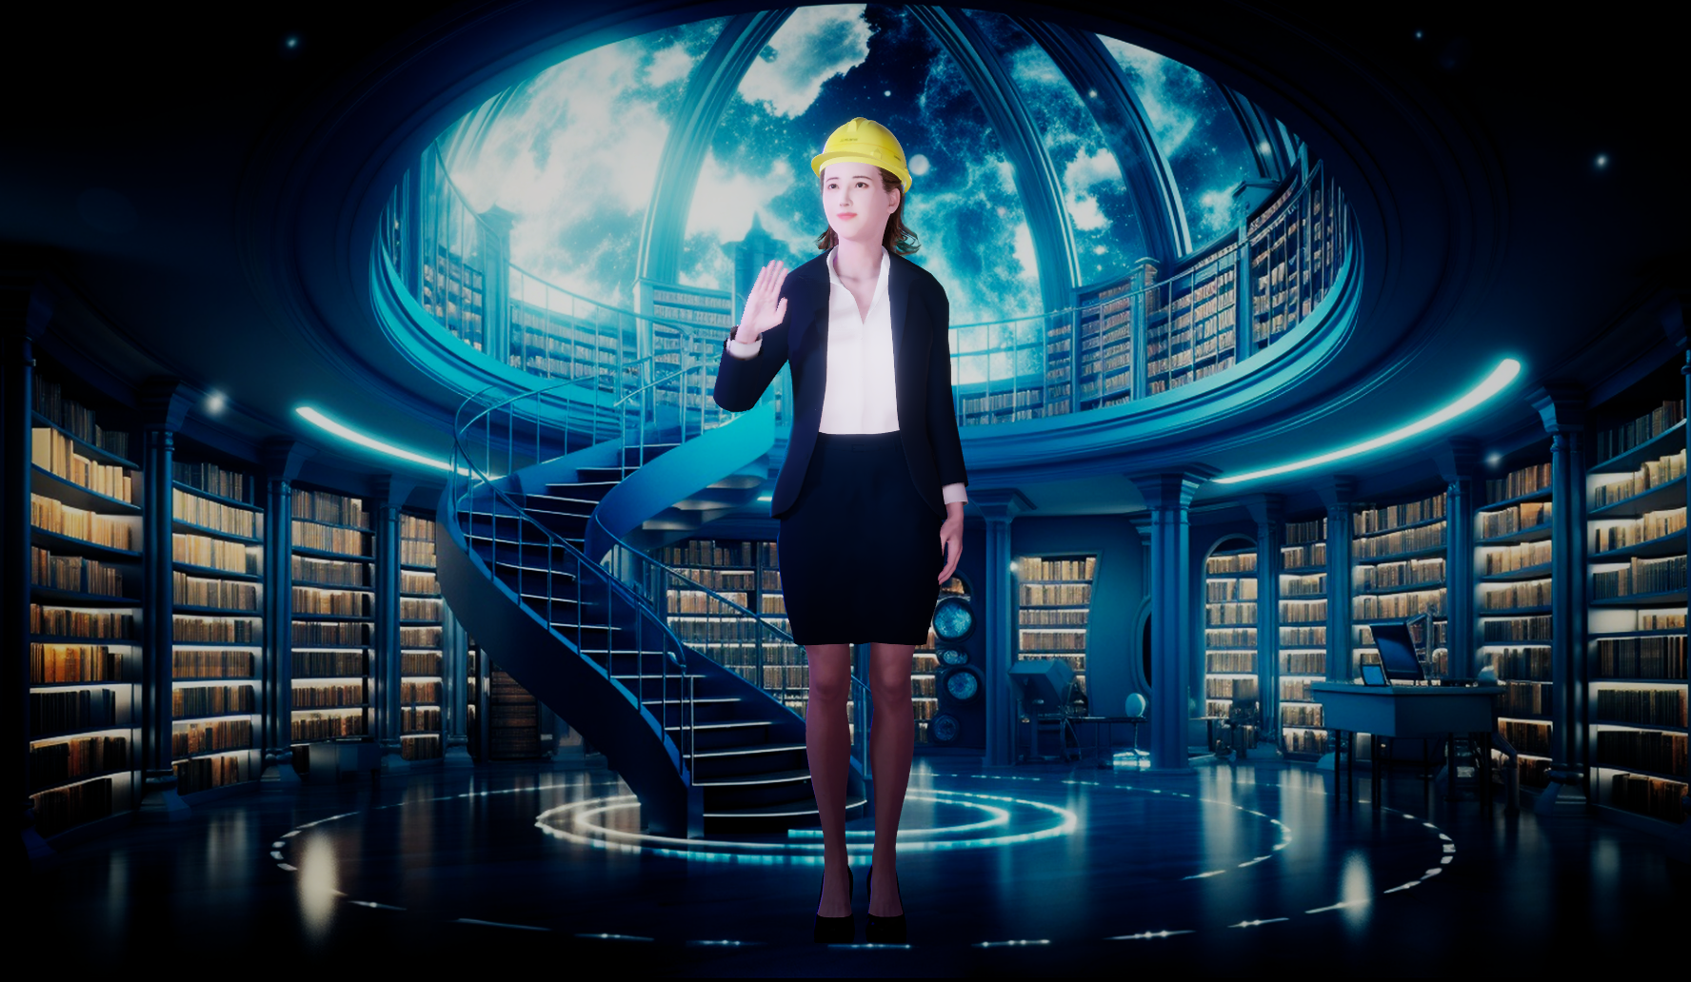
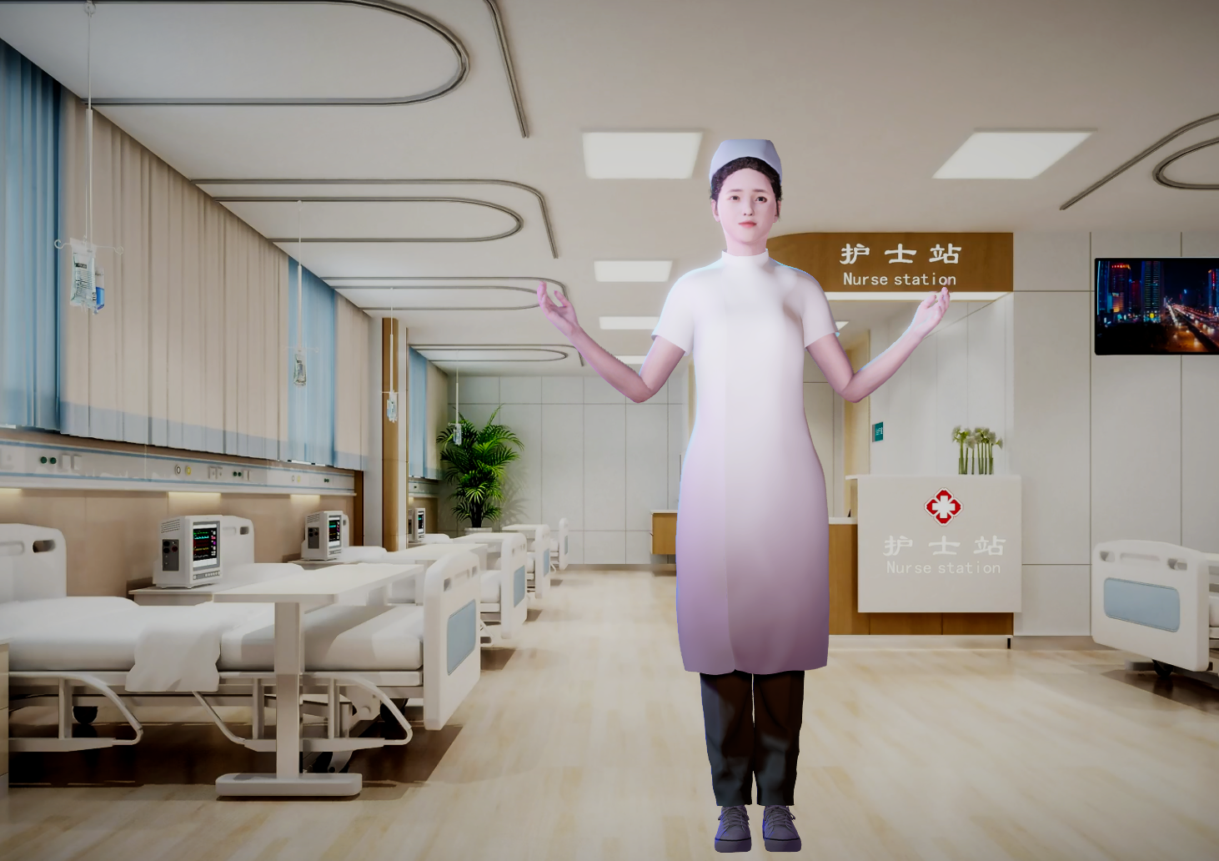
启秘数字人
10
典型应用场景
虚拟数字人场景应用
数字老师
博物馆数字人
数字孪生虚拟工程师
数字医师
虚拟数字老师利用AI技术，实现个性化教学、实时答疑，课程讲解，提升学生学习效果和兴趣。
博物馆利用数字人技术还原古代人物，超写实栩栩如生，零距离与古人会话解惑，生动展示历史文化，增强观众体验。。
数字孪生虚拟数字人工程师，可以进行Ai会话，Ai仿真训练，教学培训等等，是数字孪生中的创新型应用。
虚拟数字医生利用AI诊断、治疗建议，提高医疗效率，方便患者在线咨询。

Slide 12
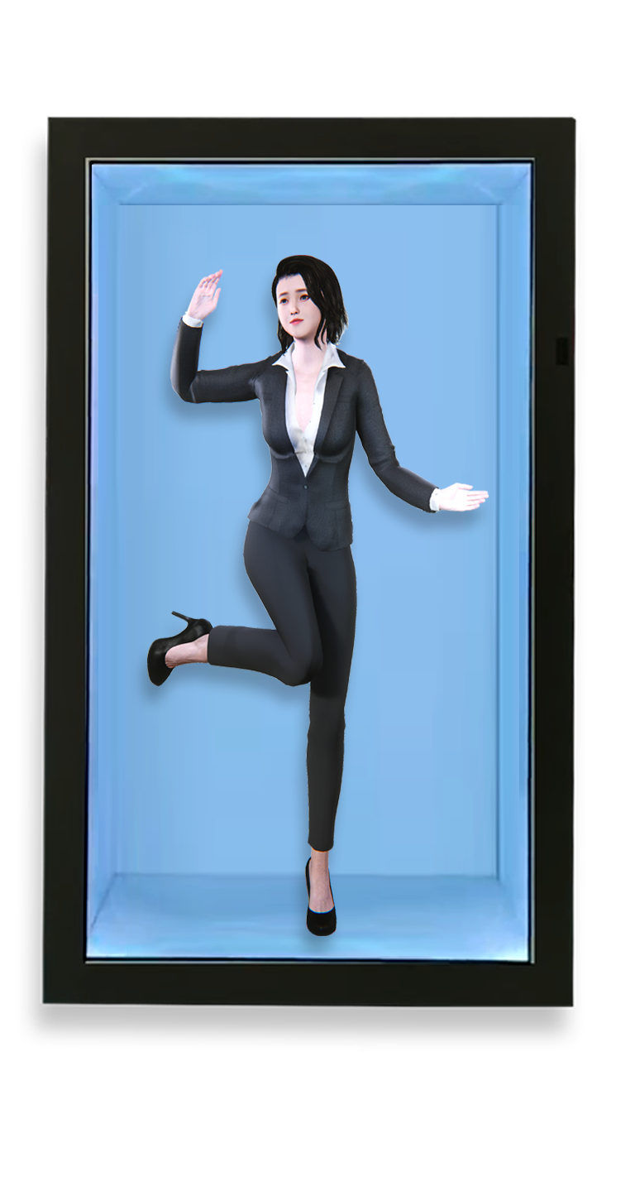
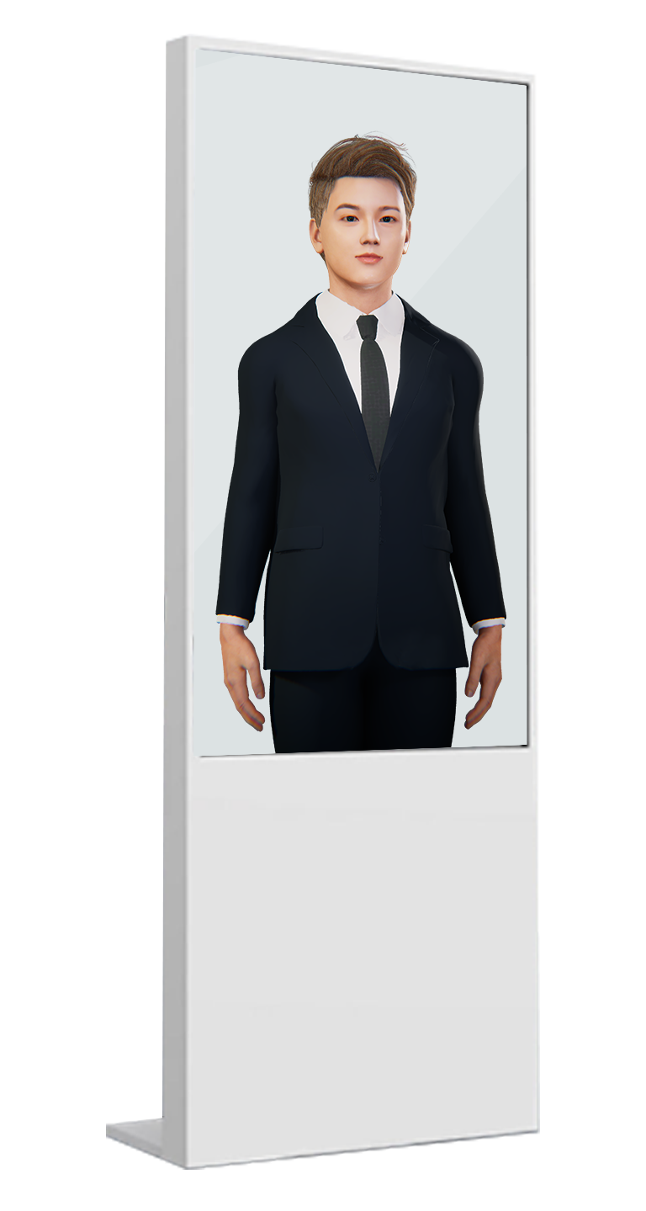
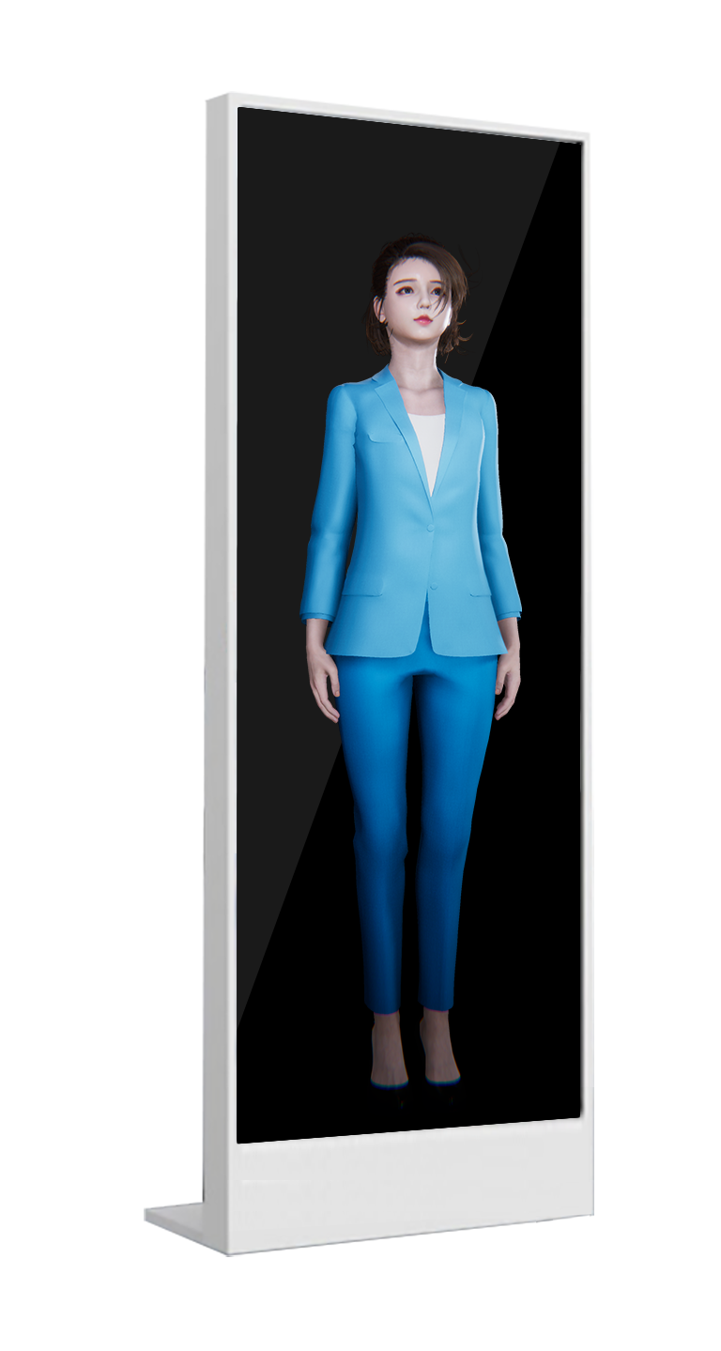
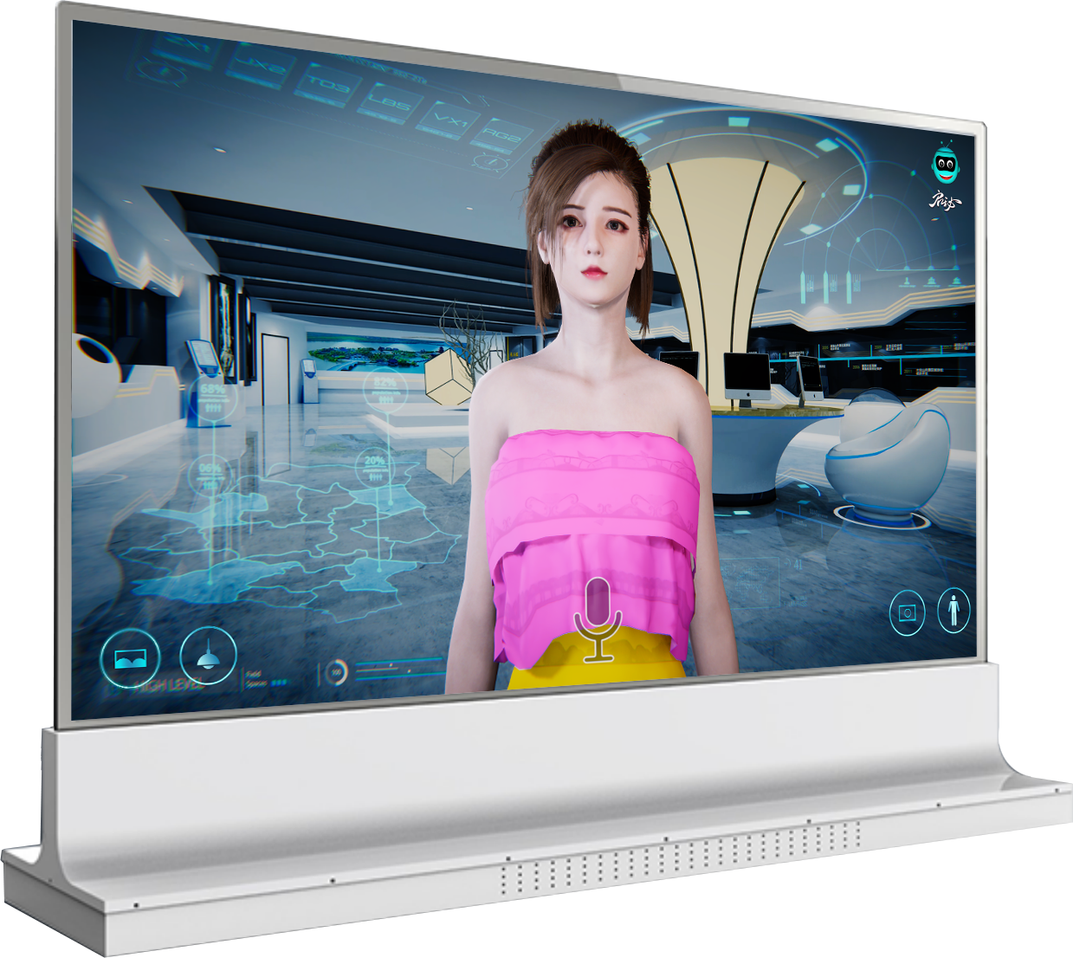
数字人一体机
11
全息数字人配套硬件
结合最先进的外观设计理念，面向政企、金融、文旅、医疗、教育等领域，提升服务效率、创新服务体验、降低服务综合成本。
全息透明一体机
LED一体机
全息透明柜
液晶拼接屏
采用55寸OLED透明显示屏
1.5毫米LED可自由设计
86全息透明柜
3X4可自由组合

Slide 13
7 5寸一体机
12
数智人交 互一 体机是基于人工智能和虚拟现实等相 关技 术的发展，应用专业语音交互识别的算法和技术，结合最先进 的外 观设计理念，与用户“面对面”互动交流、业务咨询、智能问 答和 服务导览等交互场景的 一 款终端设备。该产品面向政企、金融 、文 旅、医疗、教育等领域，可以提升服务效率、创新服务体验、 降低 服务 综合成本。
7 5寸端渲染数字人一体机（标准款)
l 高效渲染， 流畅运行
GPU采用了AD104-400核心， 拥有358亿个晶体管， 基于5nm NVIDIA定制工艺， CUDA数量高达7680个， 共有240个 Te nso rs / T MUs 纹 理 单 元 ， 6 0 个 RTs 光 追 核 心 ， R OPs 8 0 个 ； 显 存 为 1 2 G G DDR 6 X ， 显 存 位 宽 1 9 2 bit ， 显 存 频 率 21000MHz， 显存带宽504GB/s， 适合光线追踪的游戏、AI学习和8K视频渲染。
l 精准识别， 高效交互
超宽动态识别摄像头与自研线性8MIC阵列的结合， 适应多种光环境下的人脸识别， 应用多模态的算法能力以及硬件的拾音 角度可调、主动噪音抑制电路和回音消除电路， 实现精准交互
l 运行快速， 资源充足
采用英特尔12代I7处理器， CPU基础主频2.1G， 最高睿频4.9G ，8个P核， 4个E核， 20线程， 25M三级缓存， 热设计功耗 65W； 64G DDR4内存， 1T M.2固态硬盘
l 超亮超清， 显示逼真
75寸工业级4K显示屏， 分辨率2160×3820， 背光亮度500cd/㎡
l 人机设计， 良好体验
基于人机工程学理念设计， 机身轻盈， 线条流畅， 适用于各种不同的应用场景

Slide 14
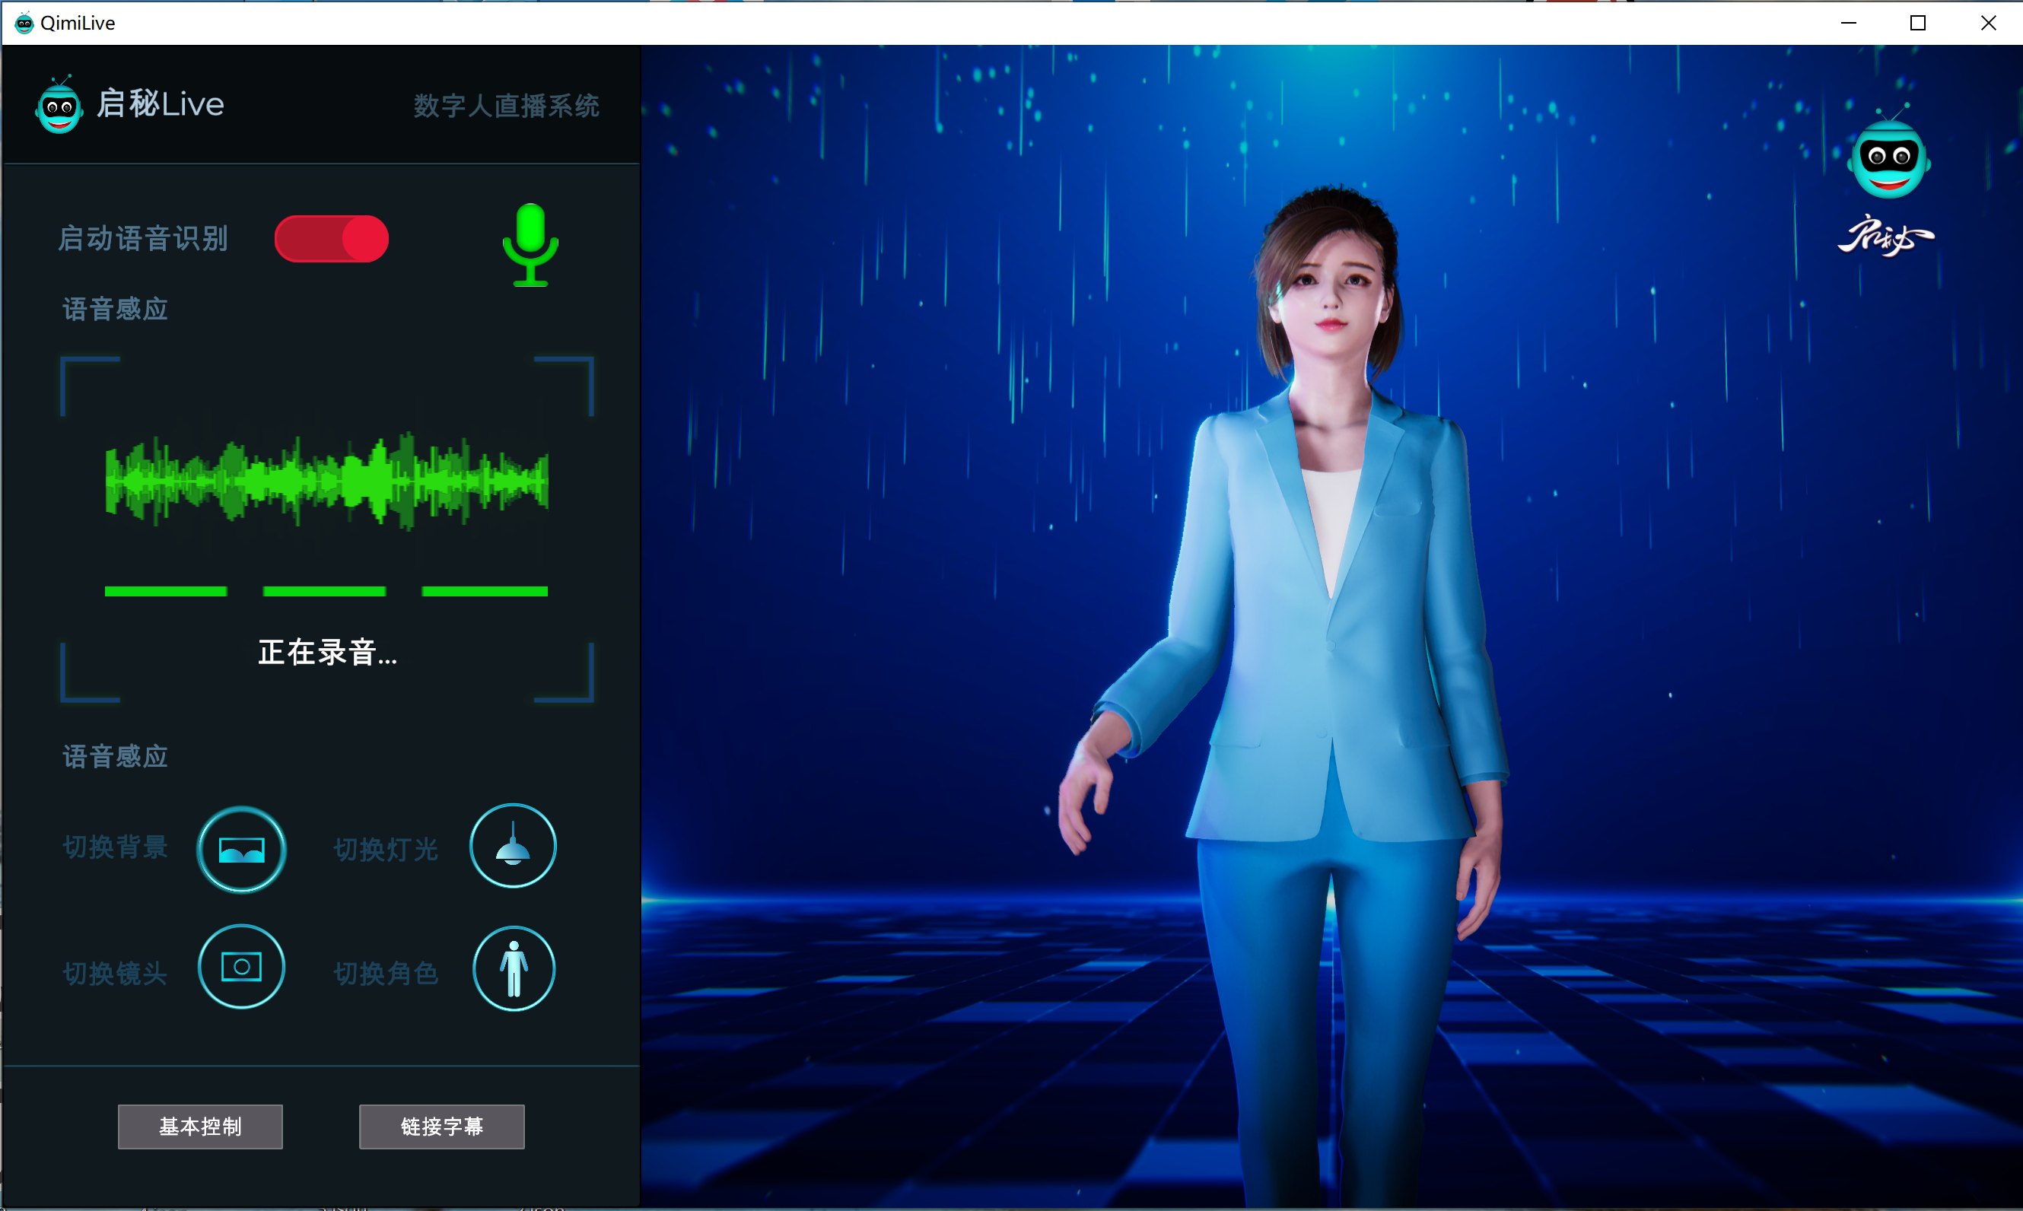
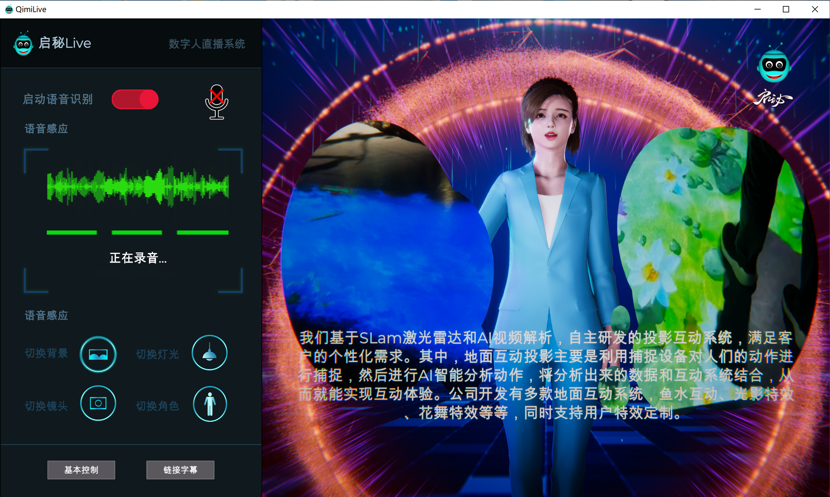
13
启秘Live
数字人直播系统
24小时无人直播
Ai智能数字人直播系统，采用先进的AI数据模型，实现24小时全天候数字人直播，是企业线上引流的优质工具。
24小时无人直播

Slide 15
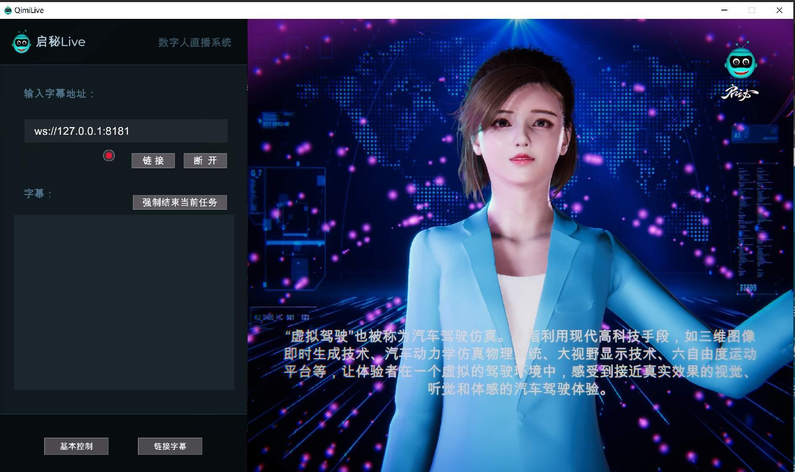
启秘Live
14
数字人直播系统
支持多平台直播
支持抖音、快手等多平台字幕动态分析搜索，可实现24小时无人直播。
多模态富媒体交互
基于视觉、语音、语义等多模态算法，带给用户更自然的交互体验。
大数据分析 深度学习算法
具备语音识别、对话、合成全链路能力，三层数据模型设计，基于知识库或图谱智能解决用户问题。
远程控制
提供基于触摸一体机的数字人控制，以及移动控制应用等。

Slide 16
15
启秘 Studio
数字人短视频一键生成
短视频创作
数字人短视频制作平台是一款集成了人工智能、计算机图形学、语音识别等技术的综合性创作工具。它通过简单易用的操作界面，让用户在无需具备专业知识和技能的情况下，轻松制作出高质量的短视频作品。
短视频一键生成

Slide 17
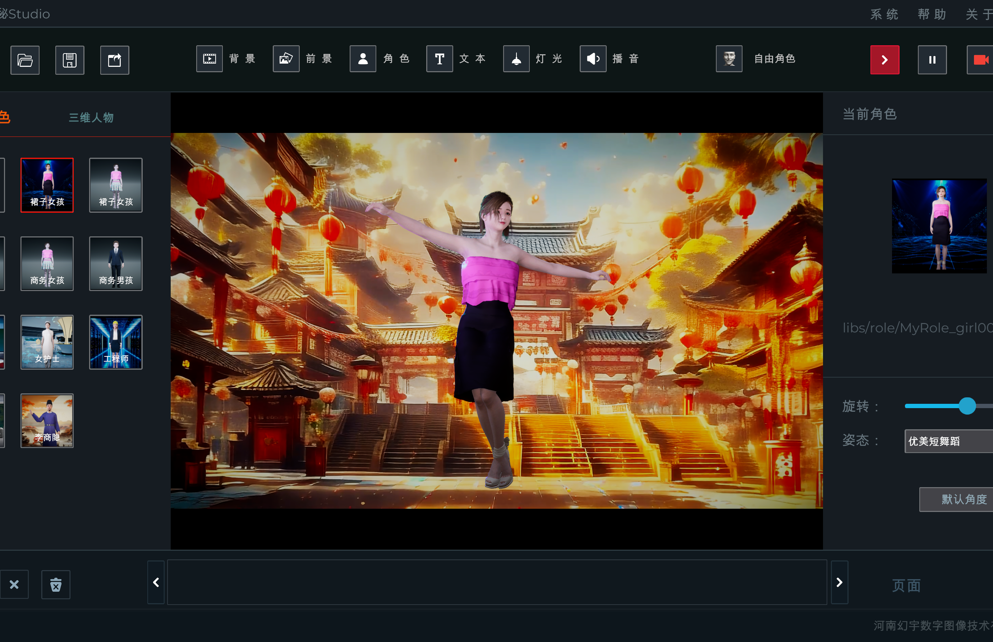
启秘Studio
16
数字人短视频一键生成
傻瓜式操作
一个视频=数字人＋视频（抠像）＋TTS文本＋图片任意组合+一键合成。随时修改资源，随时生成。
资源丰富
80类风格的精品视频资源，多套精品数字人风格，提供超写实数字人画像服务，多种风格精品配音员。实现短视频一键生成。
Ai 功能强大
自由录制设置，TTS，数字语音驱动，前景绿屏抠像并自由缩放，文本设计，灯光设计，文档管理，以及自由姿态匹配等等。

Slide 18
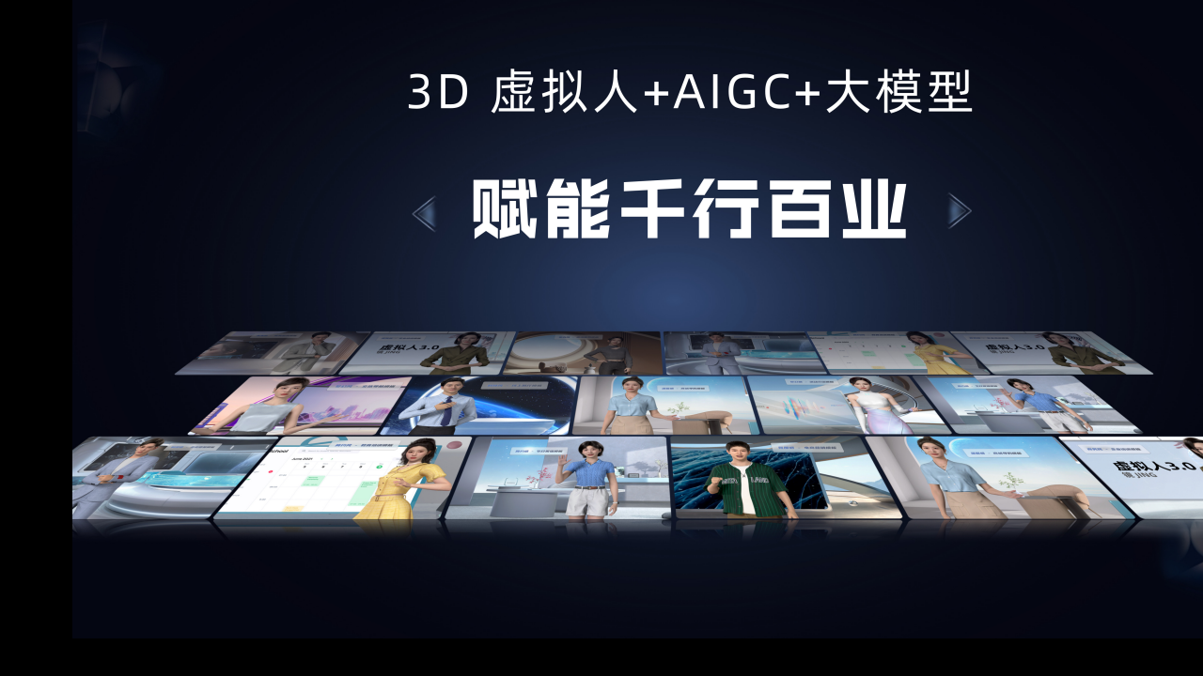
行业赋能
17

Slide 19



































行业赋能
18
文旅|广电|展会|教育|制造业|医疗|互联网|汽车|快消|3C电子|金融证券|法律服务 ···
启秘Live
3D虚拟人直播AIGC
平台
启秘数字人
AIGC 3D虚拟人服务 平台
3D虚拟人终端产品
启秘Studio
AIGC 一站式3D视频
创作平台
开放平台
基于魔珐的AIGC能力 构建的应用生态
基于3D虚拟人AIGC全栈能力的开放平台
有形象
会表达
够专业
启秘Ai云
3D虚拟人AIGC开放平台
AIGC 三维形象
智能建模&智能绑定
AIGC 三维动画
文本生成语音和动画（TTSA）
AIGC 声音
语音合成（TTS） 语音克隆（VC）
AIGC 文生文
大语言模型LLM
+
3D虚拟人智能工业化产线
3D角色产线 ^{3D场景灯光产线} 3D动画产线 3D layout 产线 声音产线 文本大模型产线
基于图形学与AI能力，高质量高效率规模化打造

Slide 20





























































19
Haie r
Ssos
FO TILE方太
ROB AM老板
PORE E博锐
SEM/R
政府 / 广电 / 互联网 银行 / 保险 / 证券 3C / 电子电器 / 汽车 美妆 / 快消 专业服务/ 医疗 / 教育

Slide 21
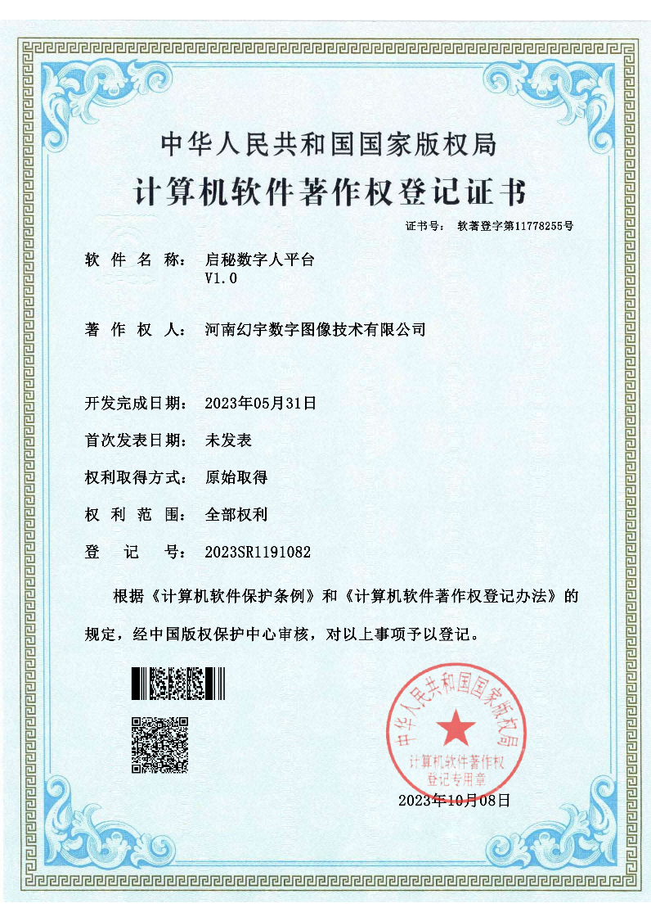
20

Slide 22
21
谢谢
THANK YOU

